Slide 1
Shared Innovation Space for Sustainable Productivity of Grasslands in Europe
Project Acronym: Inno4Grass
Project Number: 727368
Deliverable 5.3. Power point presentations available for young farmers and advisors
Responsible partner: TEAGASC (WP leader)
Task leader and lead editor: AERES (Eds)
Contributors: AERES, GLZ, TEAGASC, WR, RHEA, IDELE, APCA, LWK, UGOE, TRAME, AWE, SLU, NLTO, CNR, PULS, WIR, AIA, LRC
Submission date: 28 February 2019

Slide 2
Inno4Grass – Utbildningsmaterial för praktisk vallskötsel
Vallproduktion i olika länder – Inno4Grass

Slide 3
Innehåll
Denna presentation består av bidrag från deltagarna i de olika länderna i projektet Inno4Grass
Sverige
Irland
Nederländerna
Belgien
Tyskland
Polen
Frankrike
Italien
(Klicka på landet för att gå direkt till respektie land)

Slide 4
Sverige

Slide 5
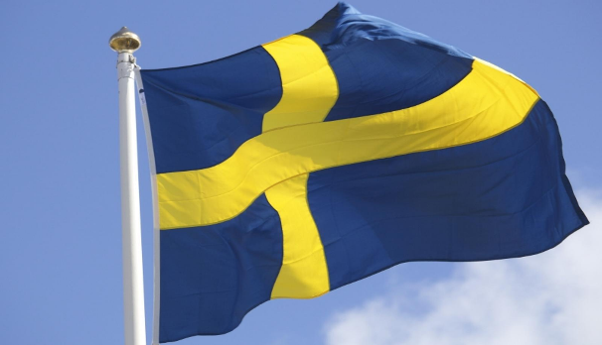

Produktion och användning av vallfoder i Sverige
Nilla Nilsdotter-Linde
Eva Spörndly
Rolf Spörndly

Slide 6
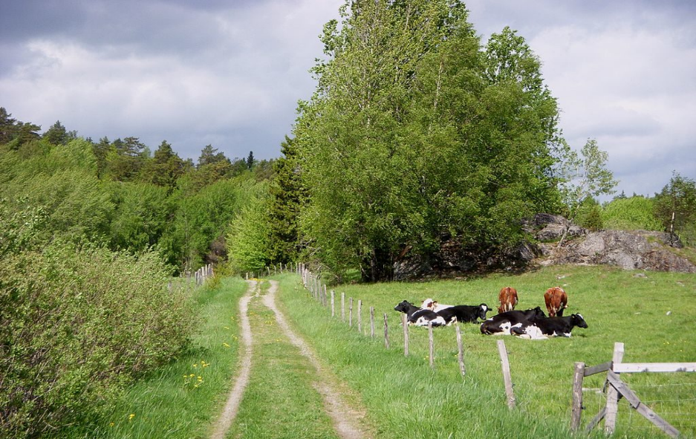
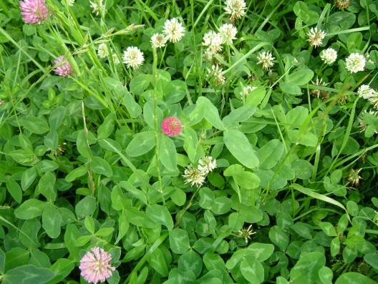
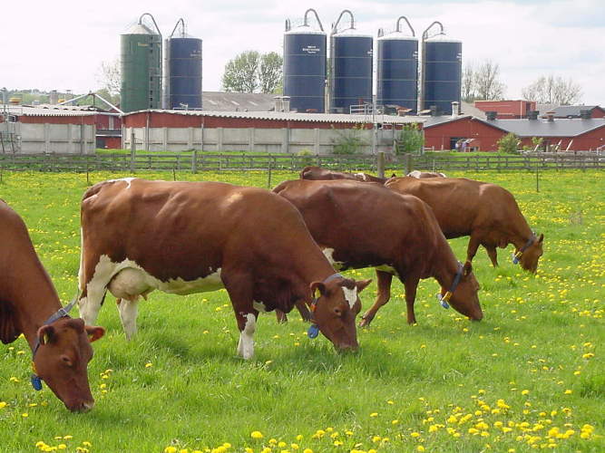
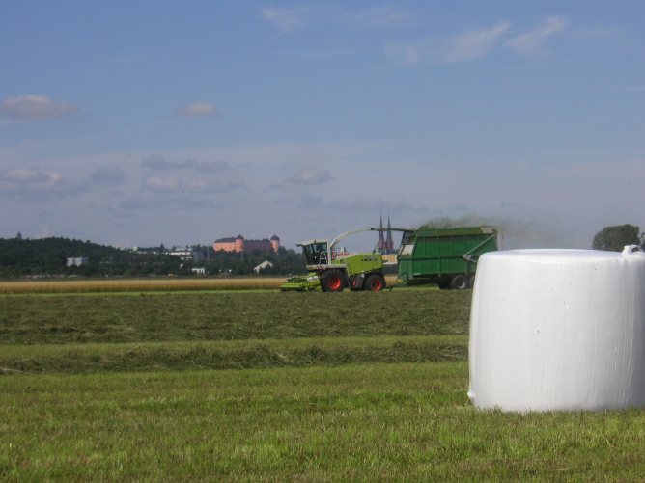
Foto: Timbro.se
Foto: Nilla Nilsdotter-Linde
Foto: Rolf Spörndly
Foto: Rolf Spörndly

Slide 7
Användningen av arealen i Sverige
Sverige är ett vidsträckt land av skog och berg …..
Total areal Sverige 45 mil. ha
- skog - 24 mil. ha
- myrmark - 7 mil. ha
- berg - 5 mil. ha
- vatten - 4 mil. ha
- jordbruk - 3 mil. ha
- bebyggelse/vägar - 2 mil. ha
(Jordbruksverket, 2018)
19% av jordbruksarealen omfattas av ekologisk certifierad produktion
~75% av jordbruksarealen används till foderproduktion

Slide 8
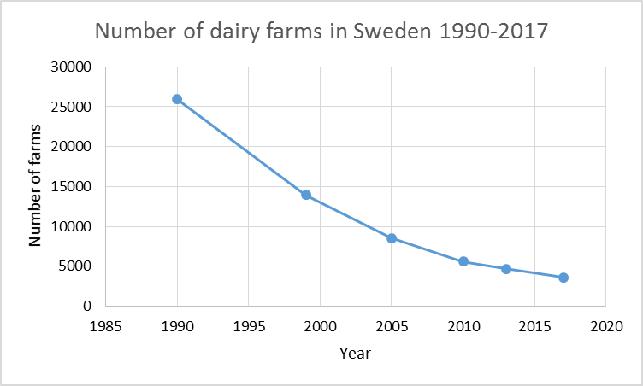
Antal gårdar med mjölkproduktion 1990–2017
Table of contents
91 kor per gård 2018 (85 kor 2016)
(Jordbruksverket, 2018)

Slide 9
Typisk foderstat för högmjölkande kor
11-13 kg ts ensilage. Gräs/klöver, förtorkat
7-9 kg krossad spannmål. Korn, havre, vete
5-7 kg protein koncentrat
Rapsmjöl är vanligaste proteinfodret, följt av sojamjöl. Palmkärnkaka och betfiber är andra viktiga beståndsdelar av koncentratet
År | Foderstat | Mjölkavkastning
1975 | 7 kg hö + 10 kg kraftfoder* (övergång från hö till ensilage)
1982 | 11 kg ts ensilage + 10 kg kraftfoder (75/10/15)*
1986 | 9 kg ts ensilage + 13 kg kraftfoder (60/20/20)*
1994 | 7 kg ts ensilage + 16 kg kraftfoder (50/30/20)*
2005 | 9 kg ts ensilage + 16 kg kraftfoder (50/30/20)*
2015 | 12 kg ts ensilage + 15 kg kraftfoder (50/30/20)*
* = spannmål/betfiber/oljekakor (%)

Slide 10
Typisk foderstat för högmjölkande kor
11-13 kg ts ensilage. Gräs/klöver, förtorkat
7-9 kg krossad spannmål. Korn, havre, vete
5-7 kg protein koncentrat
Rapsmjöl är vanligaste proteinfodret, följt av sojamjöl. Palmkärnkaka och betfiber är andra viktiga beståndsdelar av koncentratet
År | Foderstat | Mjölkavkastning
1975 | 7 kg hö + 10 kg kraftfoder* (övergång från hö till ensilage) | 5 500 kg ECM
1982 | 11 kg ts ensilage + 10 kg kraftfoder (75/10/15)* | 6 200 kg ECM
1986 | 9 kg ts ensilage + 13 kg kraftfoder (60/20/20)* | 6 700 kg ECM
1994 | 7 kg ts ensilage + 16 kg kraftfoder (50/30/20)* | 7 600 kg ECM
2005 | 9 kg ts ensilage + 16 kg kraftfoder (50/30/20)* | 8 500 kg ECM
2015 | 12 kg ts ensilage + 15 kg kraftfoder (50/30/20)* | 10 000 kg ECM
* = spannmål/betfiber/oljekakor (%)

Slide 11
Stort foderintag är helt beroende på högkvalitativt vallfoder – gräs/klöver dominerar
  Skördedatum är viktigare i rent gräs än i blandvall

Slide 12
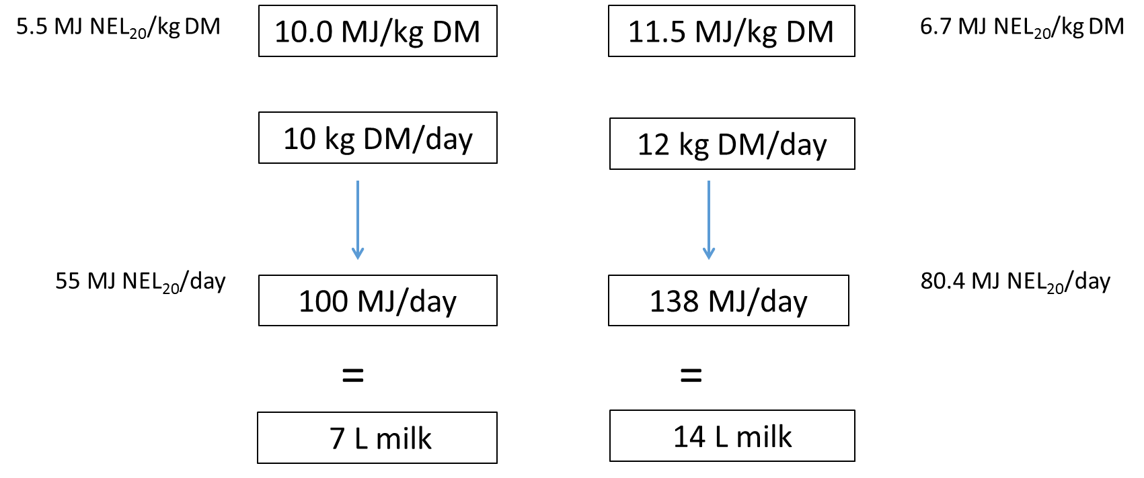
Skördedatum har en “turboeffekt” på vallkvaliteten som beror på större intag av tidigt skördat vallfoder
Late harvest
Early harvest
Silage intake
Silage intake

Slide 13
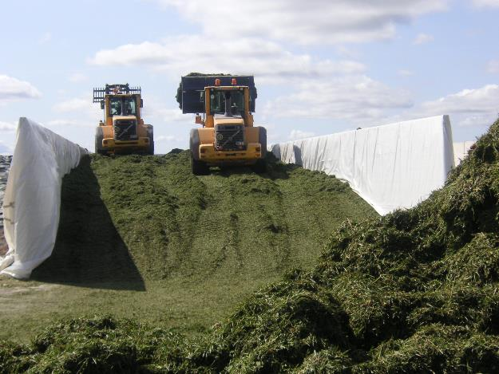
Kriterium för utmärkt vallkvalitet för högmjölkande kor
Bra näringsvärde
  Energi 11-11,5 MJ/kg ts
  Råprotein 130-160 g/kg ts
  Ts 30-35%
  Fiber 450-550 g NDF/kg ts
Smakligt
Bra hygienisk kvalitet
Foto: Rolf Spörndly

Slide 14
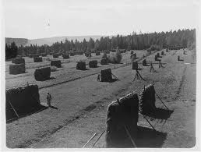
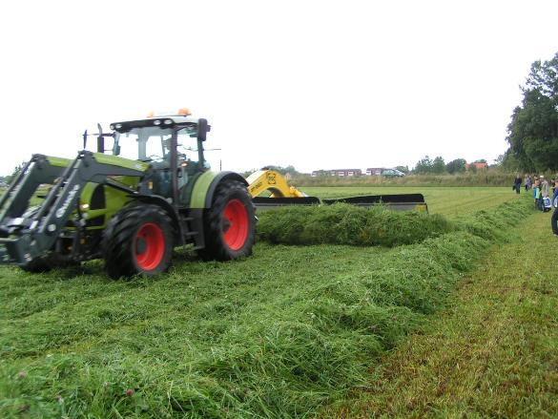
Vallfoder måste konserveras för 8 månaders vinterperiod. Förr var hö den enda tillgängliga metoden
1970–1980-talet – Övergång från hö till ensilage:
  Större gårdar
  Mindre väderberoende
  Mindre näringsförluster
  Större mjölkproduktion
Efter 1980 tog ensilering över och är numera den helt dominerande metoden
Foto: Rolf Spörndly

Slide 15
Dagligt foderintag och mjölkavkastning.
Skörd i axgång respektive 10 dagar senare
 | Tidig skörd hö | Tidig skörd ensilage | Sen skörd ensilage
Vallfoderintag, kg ts /dag | 8,7ª | 8,4^{b} | 8,5^{b}
Kraftfoderintag, kg ts /dag | 8,1 | 8,4 | 8,6
Energiintag, MJ /dag | 197 | 199 | 194
Mjölkproduktion, kg /dag | 26,1ª | 27,4^{b} | 26,2ª
Mjölkfett, % | 4,56 | 4,65 | 4,57
Energikorr. mjölk, kg ECM/dag | 28,6ª | 30,5^{b} | 28,3ª
Tredjeårsvall, 89 kg N, arter: timotej, ängssvingel och rödklöver
Hö, torkad till 60% ts på fält och till 87% ts på skulltork
Ensilage, direktskördat, 26% ts
Vallfoder restriktiv giva, kraftfoder efter mjölkmängd
Laktationsvecka 2-10, år 1
Nyckeln till större mjölkproduktion med ensilage är möjligheten till tidig skörd!
(Bertilsson, 1983)

Slide 16
Silosystem i Sverige
Uttryckt som % av total kvantitet ensilage
Plansilo
Torn-silo
Balensilage
(Pettersson et al., 2009)

Slide 17
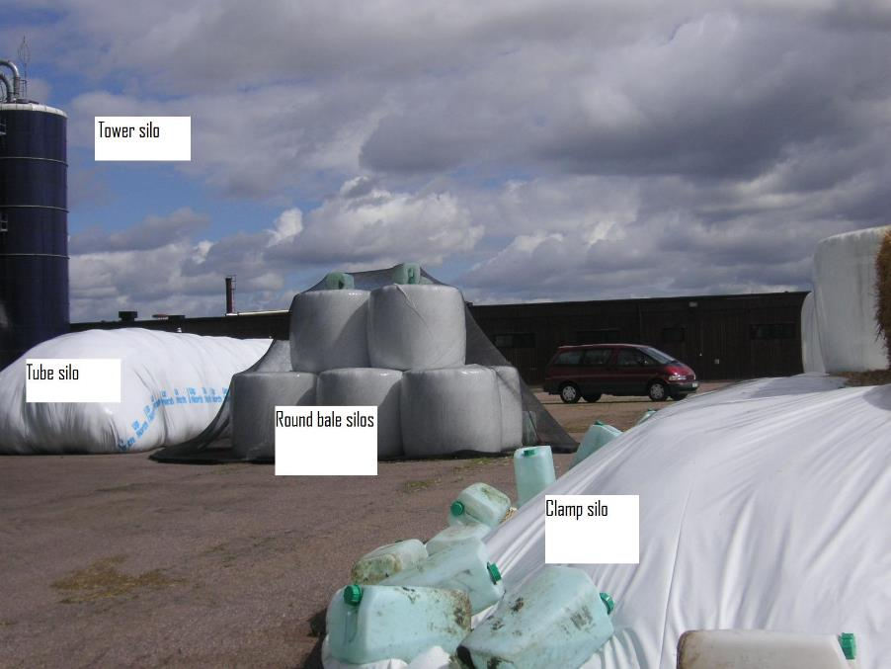
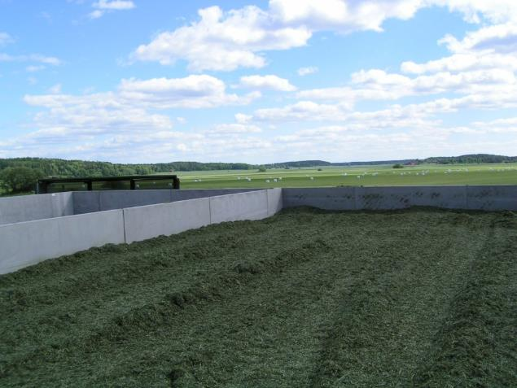
Silosystem
Foto: Rolf Spörndly
  1980-talet – tornsilor av trä
  1990-talet – tornsilor av stål
  2000-talet – plansilor och rundbalar
Foto: Rolf Spörndly

Slide 18
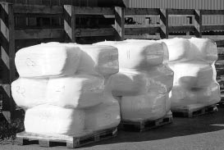
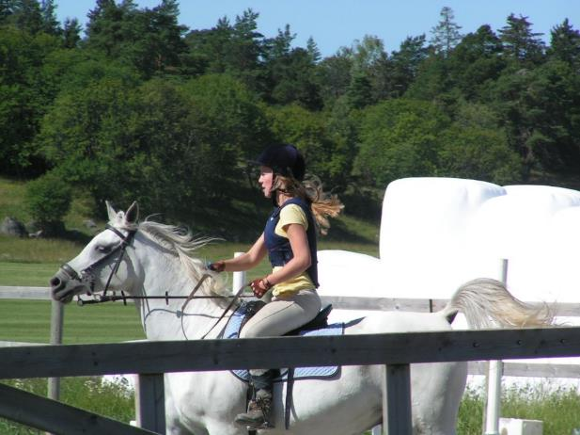
I Sverige är inplastade balar det vanligaste silosystemet för ensilage från vallar
Inplastat ensilage används på mindre och medelstora mjölkgårdar, som komplement på stora mjölkgårdar, på flertalet nötköttsgårdar, samt som grovfoder till hästar
Boskap i Sverige | Antal
Mjölkkor | 322 000
Köttkor | 207 000
Ungdjur | 499 000
Kalvar | 472 000
Totalt nötkreatur | 1 500 000
Tackor, baggar | 301 000
Lamm | 305 000
Totalt får | 606 000
Totalt hästar | 355 000
Foto: Rolf Spörndly
Foto: Eva Spörndly
(Jordbruksverket, 2018)
OBS! Det finns fler hästar än mjölkkor i Sverige!

Slide 19
Aktuell forskning om ts-förluster från olika silosystem
  Material och metoder
  12 plansilor, 6 slangsilor, 3 tornsilor och 60 rundbalar
  12 gårdar under 3 år
  Silobalanser (all in – all out) vägda och registrerade
  Stora silor: Alla ingående lass vägdes och provtogs. Alla uttag vägdes medan provtagning skedde 3 ggr per vecka
  Rundbalar: Alla balar vägdes före och efter lagringen, varannan bal provtogs
(Spörndly, 2018)

Slide 20
Resultat: Mindre förluster i rundbalar än i stora silokonstruktioner. Förvånande resultat:
Mindre förluster i stora silor som fylldes långsamt!
 | Ts-förlust, %
 | Total | Kastad
Plansilo | 14,1ª (8,7) | 3,4 (4,4)
Slangsilo | 11,5^{b} (9,4) | 1,9 (3,8)
Tornsilo | 23,4^{ab} (2,2) | 0,1 (0,1)
Rundbalar | 1,1^{c} (0,4) | 0,0 (0,0)
Figur 1. Ts-förlusten som en funktion av inläggningshastigheten.
OBS! Inläggningshastigheten (Filling speed) = från första lasset till sista, inklusive uppehåll för natten. Packning pågår hela tiden utan nattuppehåll.
(Spörndly, 2018)

Slide 21
Torrsubstansförluster från olika silosystem
  Sammanfattning
  Avsevärt mycket mindre förluster i balensilage jämfört med större silosystem (plan-, slang-, tornsilor)
  Andelen ensilage som kasseras är liten (1-4 %) medan de osynliga förlusterna är stora (10-20 %)
  Stor variation i ts-förlust mellan gårdar med samma silosystem
  Långsam inläggning och noggrann packning är nyckelfaktorer för små förluster i plansilor
(Spörndly, 2018)

Slide 22
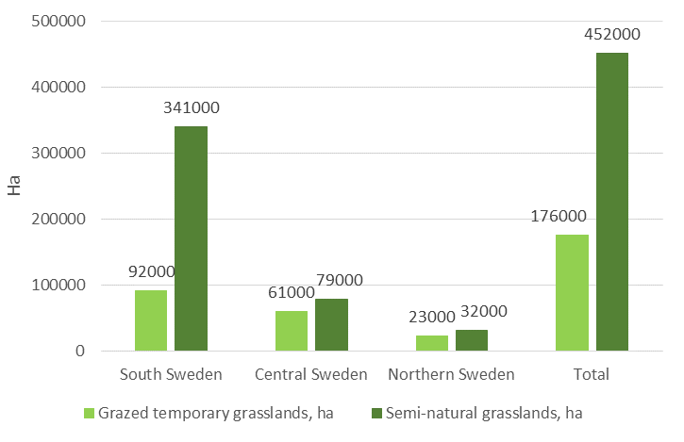
Areal naturbetesmark och bete på slåttervall i Sverige, 2017 (ha)
(Jordbruksverket, 2017)

Slide 23
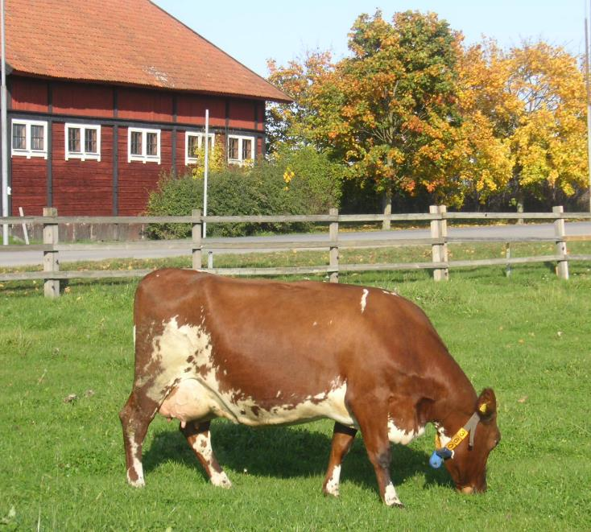
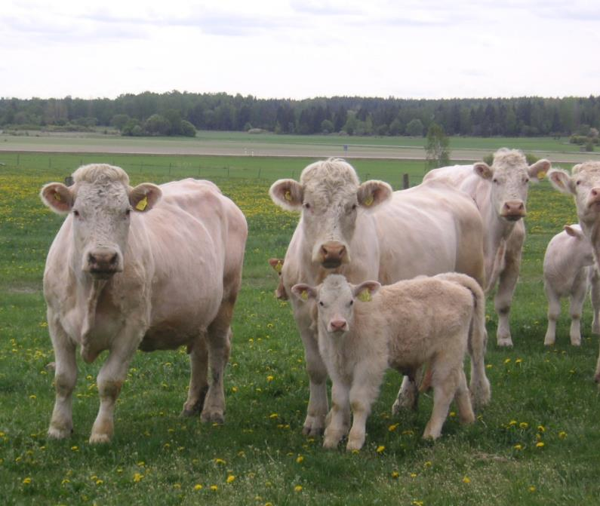
Bete på slåttervall passar bäst för mjölkkor (t.ex. Svensk Röd Boskap och Svensk Holstein) och tunga köttraser (t.ex. Charolais)
Foto: Eva Spörndly
Foto: Eva Spörndly

Slide 24
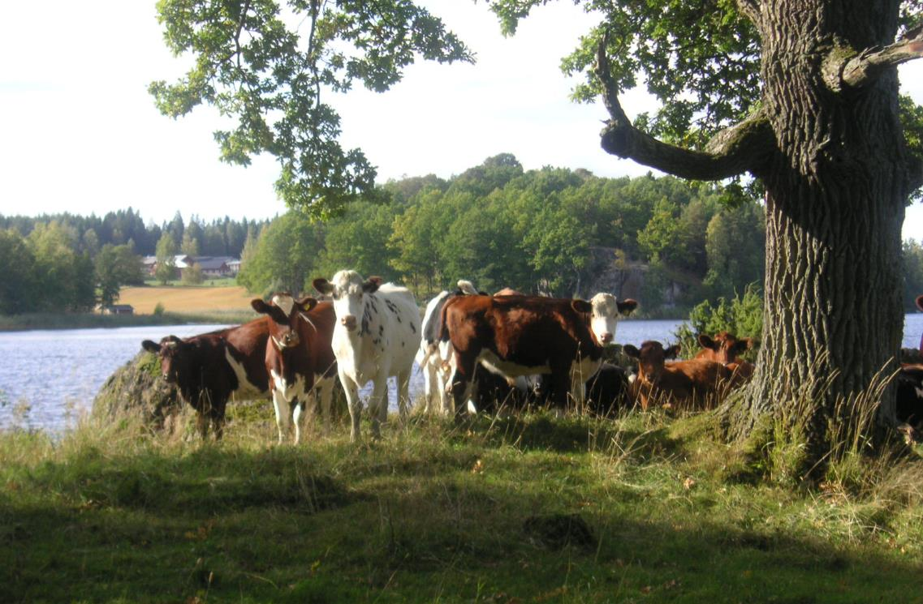
Naturbetesmarker passar bäst för lättare köttraser, rekryteringskvigor, hästar och får
Foto: Eva Spörndly

Slide 25

Svensk lagstiftning kräver bete sommartid
  Mjölkkor måste ha tillgång till bete minst 6 timmar/dag
  Andra nötkreatur¹ och får måste hållas på bete 24 timmar/dag Undantag är tjurar och unga kalvar (under 6 månaders ålder)
  Betesperiodens längd måste vara 60 dagar i norra Sverige och 120 dagar i södra Sverige
  ¹Dikor med kalvar, rekryteringskvigor, sinkor m.m.
(Jordbruksverket, 2016)

Slide 26
Betessystem och användning av bete
1. Mjölkkor
  Mjölkkor i konventionell produktion
  Lagen kräver tillgång till bete minst 6 tim/dag
  2018 introducerade Sveriges största mejeri en extra bonus för mjölk från gårdar där korna betade 25 % längre tid. Många lantbrukare har anslutit sig.
  Stora kraftfodergivor (50 % av ts-intaget)
  Stödutfodring med ensilage är vanligt
  Vanligast är bete på slåttervallar och andra temporära vallar som ingår i växtföljden

Slide 27
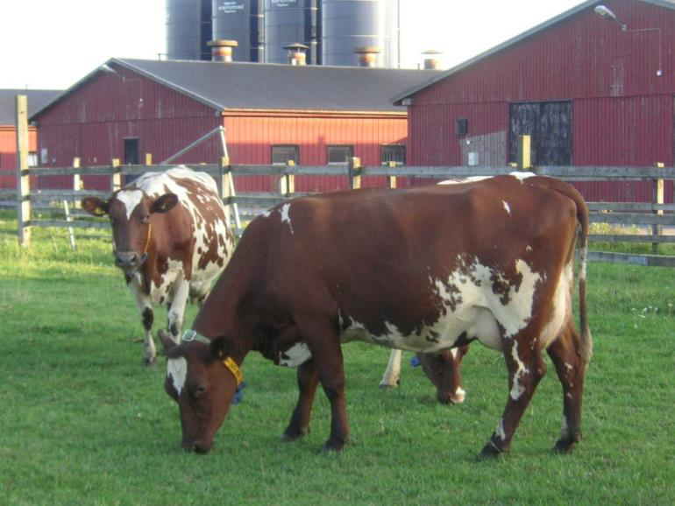
Mjölkkor i ekologisk produktion
  Korna måste vara på bete mer än 12 tim/dag
  Dagligt intag av bete måste vara minst 6 kg ts/dag
  Vanligast är bete på slåttervallar och andra temporära vallar som ingår i växtföljden
Foto: Eva Spörndly
(KRAV, 2018)

Slide 28
Ekologisk produktion I Sverige
Ekologisk produktion | Procent av den totala jordbruksmarken eller totala antalet djur
Areal | 19,1
Spannmål (vete, korn, havre, råg, rågvete) | 9,5
Slåttervall (baljväxter/gräs, grönfoder) | 22,1
Naturbetesmark | 24,6
Mjölkkor | 16,4
Köttkor | 33,7
Får | 20,9
Grisar | 2,3
Värphöns | 17,0
Slaktkyckling | 1,9
  Ökar inom alla områden
  Speciellt stor ökning i vall- och köttproduktion
(Jordbruksverket, 2018)

Slide 29
Automatisk mjölkning (AM, robotmjölkning) och bete
  Ungefär 1/3 av mjölkproduktionen i Sverige produceras med AM-system
  Konventionella gårdar med AM betar vanligen för att uppfylla lagen, att erbjuda motionsbete, och kompletterar vanligen med mycket kraftfoder och ensilage utfodrat inomhus
  AM-system är också vanliga i ekologisk produktion. Där håller man hårt på minst 6 kg ts bete per ko och dag
  EU-projektet AUTOGRASSMILK tillhandahåller mer information om AM och bete i Sverige och andra europeiska länder (https://autograssmilk.dk/)

Slide 30
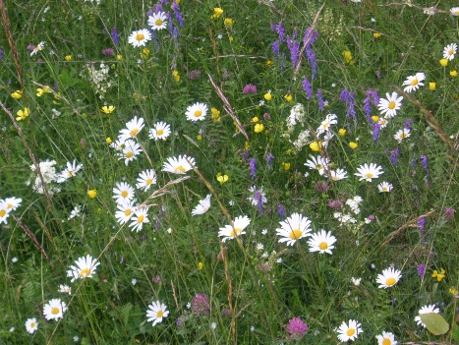
Betessystem och användning av bete
2. Får och nötkreatur för tillväxt och köttproduktion
  Djur som måste beta 24 timmar per dag (nötkreatur och får):
  Betar i stor utsträckning på naturbetesmarker
  Svenska lantbrukare får ersättning för att bedriva betesskötsel på naturbetesmarker då dessa marker har höga naturvärden (biodiversitet)
Många naturbetesmarker är viktiga för att bevara hotade arter i Sverige (växter, insekter, fåglar etc.)
Photo: Eva Spörndly

Slide 31
Naturbetesmarker har större artdiversitet än temporära vallar såsom slåttervallar
Vegetationstyper på naturbetesmarker | Grönmassa, kg ts per hektar och säsong | Omsättbar energi, medeltal över säsong, MJ/kg ts
Torr | 1800 | 9,5
Frisk | 3000 | 9,7
Fuktig/blöt/våtmark | 4400 | 8,6
Skuggad | 1400 | 9,0
(Spörndly och Glimskär, 2018)

Slide 32
Nötkreatur, hästar och får betar på naturbetesmark
% av arealen, betesfållor och antal betande djur.
N = 219 betesfållor, 14 ha/betesfålla i genomsnitt
 | % av arealen | % av betesfållor | % av betande djur
Nötkreatur | 68 | 64 | 66
Hästar | 8 | 18 | 5,5
Får | 9 | 11 | 28,5
Blandat¹ (mest nötkreatur och får) | 15 | 7
¹I denna kategori fanns två stora betesfållor om 242 och 112 ha som betades av nötkreatur och får
(Spörndly och Glimskär, 2018)

Slide 33
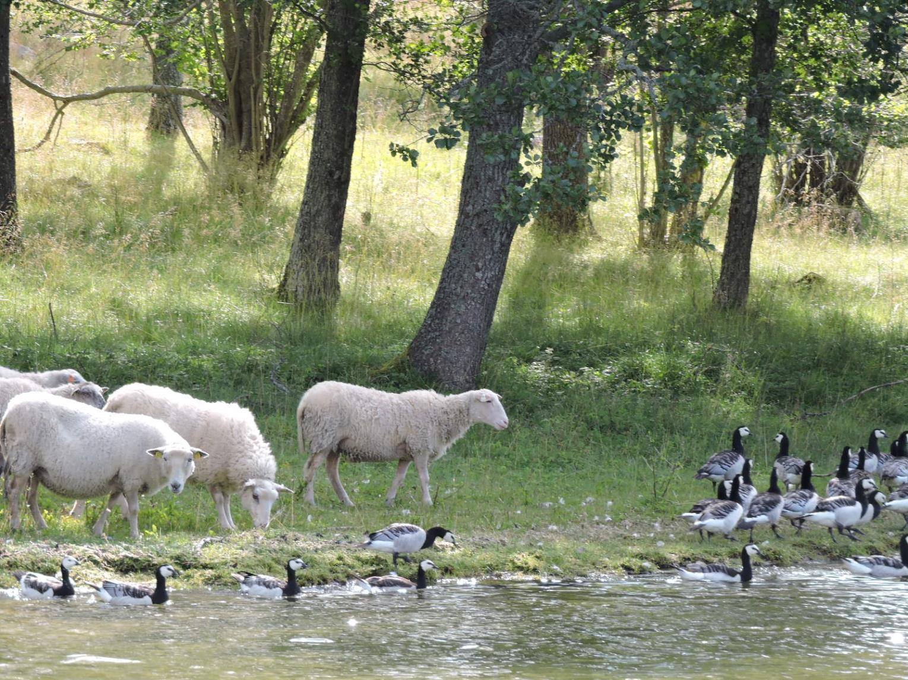
Foto: Eva Spörndly

Slide 34
Växtsäsongens längd i Europa
Antal dagar med >5°C i medeltemperatur
Detta leder till att vissa arter är bättre anpassade i skandinaviskt klimat

Slide 35
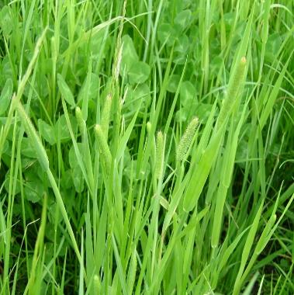
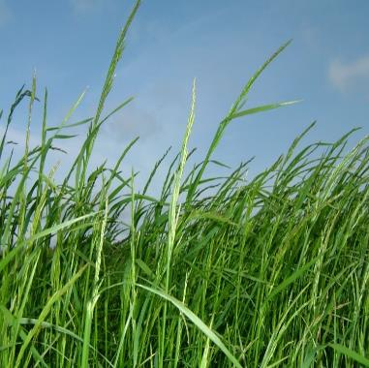
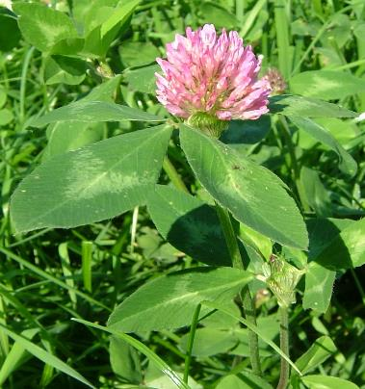
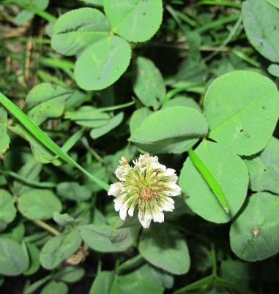
Följande arter är bland de bäst anpassade till svenskt klimat
Timotej
(Phleum pratense)
Ängssvingel
(Festuca pratensis)
Rödklöver
(Trifolium pratense)
Vitklöver
(Trifolium repens)
Foton: Nilla Nilsdotter-Linde

Slide 36
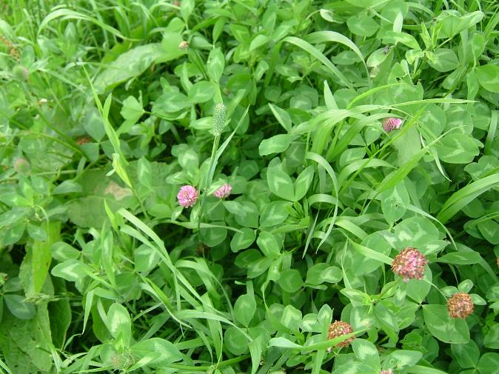
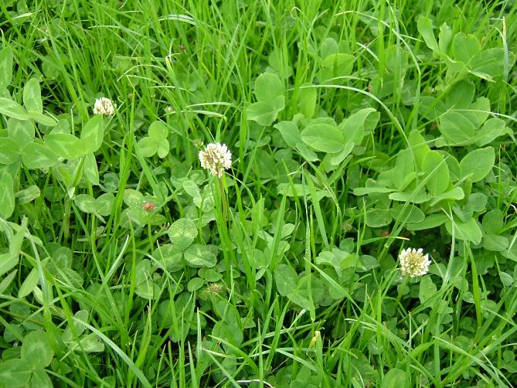
I Sverige är vallar med kort liggtid som en del av växtföljden vanligast, till skillnad mot de mer permanenta vallarna längre söderut i Europa
  Den traditionella blandningen för hö och ensilage är timotej, ängssvingel och rödklöver
  Den traditionella blandningen för bete är vitklöver, ängssvingel, engelskt rajgräs och ängsgröe
Foto: Nilla Nilsdotter-Linde
Foto: Nilla Nilsdotter-Linde

Slide 37
Ts-avkastningen (Yield) är mindre medan smältbarheten (OMD) är högre vid tre skördar jämfört med två skördar per år i vallfoder med gräs (timotej och ängssvingel) och i vallfoder med gräs och klöver (100 kg N per ha)
(Kornher, 1982)

Slide 38
Under 1980-talet introducerades mer högväxande sorter av vitklöver och provades som inslag i vallblandningar till slåttervallar
1. | Utsädesblandning
A. | Rödklöver(5) + Timotej (10) + Ängssvingel (7)
B. | Vitklöver (5) + Timtej (10) + Ängssvingel (7)
C. | Vitklöver(5) + Timotej (10) + Ängssvingel (7) + Ängsgröe (3)
2. | Gödslingsstrategi (N)
N0. | 0 kg/ha
N1. | 100 kg/ha
N2. | 200 kg/ha
3. | Antal skördar
S1. | 3 per år (~13/6, 25/7, 5/9)
S2. | 3 per år (~6/6, 18/7, 5/9)
S3. | 4 per år(~6/6, 4/7, 1/8, 5/9)
(Svanäng ochFrankow-Lindberg, 1994)

Slide 39
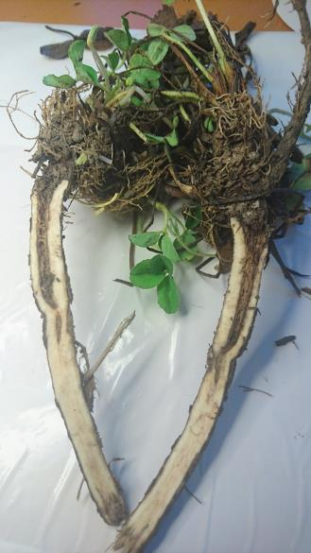
Vitklöver jämfört med rödklöver i vallfröblandning till slåttervall
N-nivå | Klöverart | År 1 | År 2 | År 3 | År 4
0 kg N | Rödklöver | 8 430 | 7 647 | 6 363 | 5 491
 | Vitklöver | 7 724 | 8 085 | 7 441 | 7 765
100 kg N | Rödklöver | 9 597 | 9 359 | 7 795 | 7 141
 | Vitklöver | 9 123 | 9 534 | 8 169 | 8 152
200 kg N | Rödklöver | 10 409 | 10 202 | 8 569 | 8 213
 | Vitklöver | 9 920 | 10 246 | 8 619 | 8 565
Foto: Ann-Charlotte Wallenhammar
  I genomsnitt över gödslingsnivå samt 3- och 4-skördesystem var vitklöver bättre än rödklöver
  Rödklöver avkastade mer i unga vallar medan vitklöver hade bättre uthållighet
  Rotröta är det främsta hindret för mer långlivade rödklövervallar
(Svanäng och Frankow-Lindberg, 1994)

Slide 40
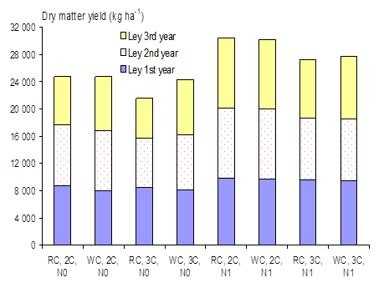
Kan vitklöver rekommenderas i områden där man på grund av tradition eller sämre odlingsförutsättningar har en mindre intensiv produktion?
  Två skördar gav större total avkastning än tre skördar
  Smältbar energi var lägre vid två skördar än vid tre skördar
  I genomsnitt var skillnaden i skörd mellan röd- och vitklöver liten. Under det tredje vallåret avkastade dock ogödslad vitklöver mer än ogödslad rödklöver
  RC = rödklöver, WC = vitklöver
  2C = 2 skördar/år 3C = 3 skördar/år
  N0 = 0 kg N/ha, N1 = 100 kg N/ha
  Gräs = timotej och ängssvingel
  N = 11
  (Nilsdotter-Linde et al., 2002)

Slide 41
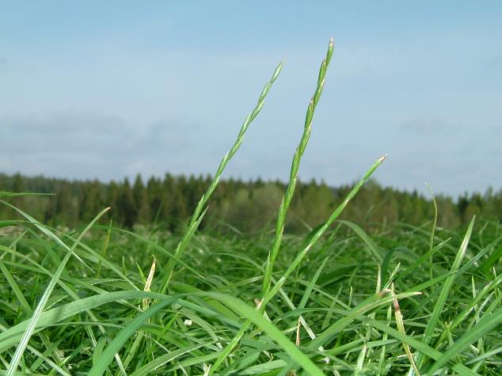
Med utvecklingen mot fler skördar per år och mer vitklöver i slåttervallen har rajgräs blivit alltmer intressant
  Rajgräs är inte så vanligt i Skandinavien som längre söderut i Europa då härdigheten är sämre och risken för utvintring är ett hot
  Engelskt rajgräs rekommenderas endast i den södra tredjedelen av Sverige
Foto: Nilla Nilsdotter-Linde

Slide 42
Sen skörd på hösten för att minska skador p.g.a. snömögel (Fusarium nivale) och därigenom öka chansen för engelskt rajgräs att överleva vintern
  Effekten av sen höstskörd på följande skördenivå (kg ts) i engelskt rajgräs (medeltal av flera sorter)
 | Skörd, 10³ kg ts/ha
 | År 2 |  |  |  |  | År 3
Behandling | Första skörd | Andra skörd | Tredje skörd | Total avkastning |  | Första skörd
Med sen skörd på hösten | 3,31 | 1,94 | 2,56 | 7,81 |  | 2,40
Utan sen skörd på hösten | 4,46 | 1,92 | 2,71 | 9,11 |  | 3,25
Signifikans | ** | NS | NS | * |  | **
  Så sen skörd som möjligt före tillväxten upphör reducerar signifikant avkastningen i första skörd både vallår 2 och 3. Minskningen är ca 25 % båda åren
  Ingen eftereffekt av sen skörd på skördarna efter första skörd
  Rajgräs har fortfarande problem med utvintring och förblir en mindre förekommande art i svenska vallar
  (Halling, 1994)

Slide 43
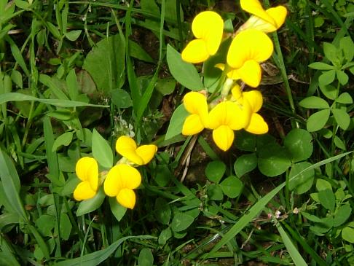
Framtida trender
  Det finns ett förnyat intresse för hemmaproducerade proteingrödor för att ersätta importerat protein
  En djupare kunskap om odling av gräs och baljväxter som är mer toleranta för torra och våta förhållanden, för att bättre kunna anpassa sig till ett förändrat klimat
  Ett ökat intresse för arter med speciella kvaliteter, som t.ex. vattenlösliga kolhydrater och kondenserade tanniner
  Studier av käringtand, en mindre vanlig vallbaljväxt som innehåller kondenserade tanniner, för att testa om den klarar svenskt odlingsklimat
Foto: Nilla Nilsdotter-Linde

Slide 44
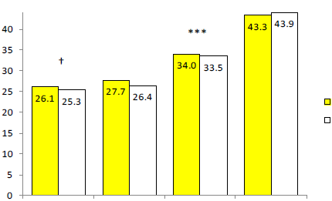

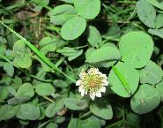
Mjölkavkastning och mjölksammansättning hos mjölkkor utfodrade med ensilage av käringtand-rajgräs eller vitklöver-rajgräs
Change-over-försök under två år (N = 76)
Käringtand
Vitklöver
***P < 0.001; †P < 0.10
Mjölk ECM Mjölkprotein Mjölkfett
kg/d kg/d g/kg g/kg
(Eriksson et al., 2012)
En tendens till större mjölkavkastning och högre proteinhalt i mjölken resulterade i större avkastning av mjölkprotein när käringtand-rajgräsensilage utfodrades. Avkastningen av energikorrigerad mjölk (ECM) påverkades inte

Slide 45
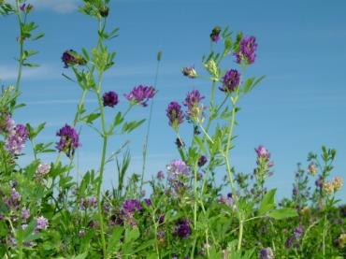
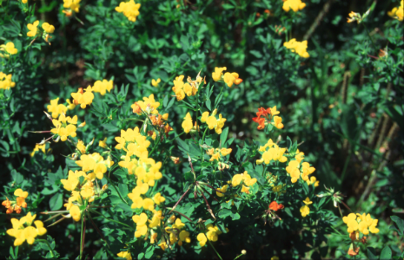
Hur påverkar nya förhållanden valet av fröblandningar?
  Fler skördar per år - vitklöver och engelskt rajgräs
  Bättre vinterhärdighet - vitklöver, timotej, rörsvingel
  Bättre fiberkvalitet - timotej och blålusern
  Nya proteinkällor - baljväxter inkl. käringtand
  Det har resulterat i följande trender i vallfröblandningarna:
  - Timotej
  - Ängssvingel
  - Engelskt rajgräs
  - Rörsvingel
  - Rödklöver
  - Vitklöver
  - Blålusern
Foto: Nilla Nilsdotter-Linde
Foto: Nilla Nilsdotter-Linde

Slide 46
Referenser
Bertilsson, J. 1983. Effects of conservation method and stage of maturity upon the feeding value of forages to dairy cows. Dissertation. Swedish University of Agricultural Sciences. Department of Animal Husbandry. Report 104. Uppsala, Sweden.
Eriksson, T., Norell, L. & Nilsdotter-Linde, N. 2012. Nitrogen metabolism and milk production in dairy cows fed semi-restricted amounts of ryegrass-legume silage with birdsfoot trefoil (Lotus corniculatus L.) or white clover (Trifolium repens L.). Grass and Forage Science 67:4, 546-558.
Halling, M.A. 1994. Effect of autumn treatment on winter survival of cultivars of perennial ryegrass (Lolium perenne) under Swedish conditions. 8th General Proceedings of the 15th General Meeting of the European Grassland Federation. Wageningen, The Netherlands, pp 177-180.
Kornher, A. 1982. Vallskördens storlek och kvalitet. Inverkan av valltyp, skördetid och kvävegödsling. Sveriges lantbruksuniversitet. Grass and Forage Reports 1, 5-32. In Swedish.
KRAV. 2018. Regler för KRAV-certifierad produktion utgåva 2018. KRAV ekonomisk förening. Uppsala, Sweden. 308 pp. In Swedish.
Nilsdotter-Linde, N., Stenberg, M. & Tuvesson, M. 2002. Nutritional quality and yield of white or red clover mixed swards with two or three cuttings with and without nitrogen. Grassland Science in Europe 7, 146-147.
Pettersson, O., Sundberg, M & Westlin, H. 2009. Machinery and methods in forage production. Institutet för jordbruks- och miljöteknik. Uppsala, Sweden. Report 377. In Swedish.
Spörndly, E. & Glimskär, A. 2018. Grazing animals and grazing pressure in Swedish semi-natural pastures. Swedish University of Agricultural Sciences. Department of Animal Nutrition and Management. Report 297, 71 pp. In Swedish.
Spörndly, R. 2018. Dry matter losses from different silo structures. Proceedings of the 9th Nordic Feed Science Conference. Uppsala, Sweden, pp. 171-176.
Swedish Board of Agriculture. 2016. SJVFS, 2016:13 L100:6. Regulations of changes in the animal welfare ordinance SJVFS 2010:15, 1-6.
Swedish Board of Agriculture. 2017. Yearbook of agricultural statistics 2017. Swedish Board of Agriculture and Statistics Sweden (SCB).
Swedish Board of Agriculture. 2018. Yearbook of agricultural statistics 2018. Swedish Board of Agricul­ture and Statistics Sweden (SCB).
Svanäng, K. & Frankow-Lindberg, B. 1994. White clover leys. Effect of nitrogen fertilisation and harvest systems. Sveriges lantbruksuniversitet. Institutionen för växtodlingslära. Växtodling 51. 23 pp. With English summary.

Slide 47
Irland

Slide 48

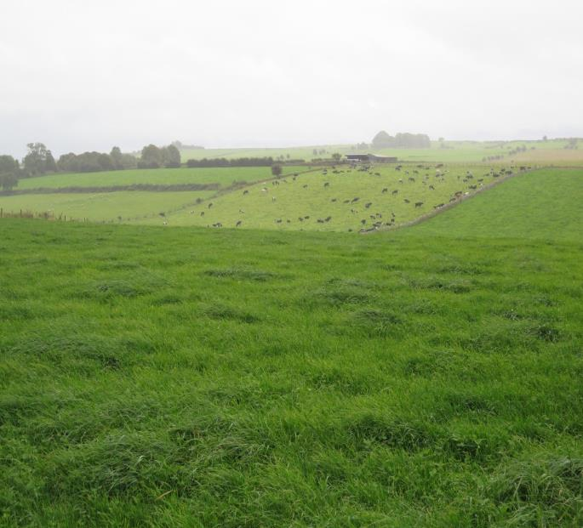
Vall på Irland
̶
Michael O‘Donovan
& Fergus Bogue

Slide 49
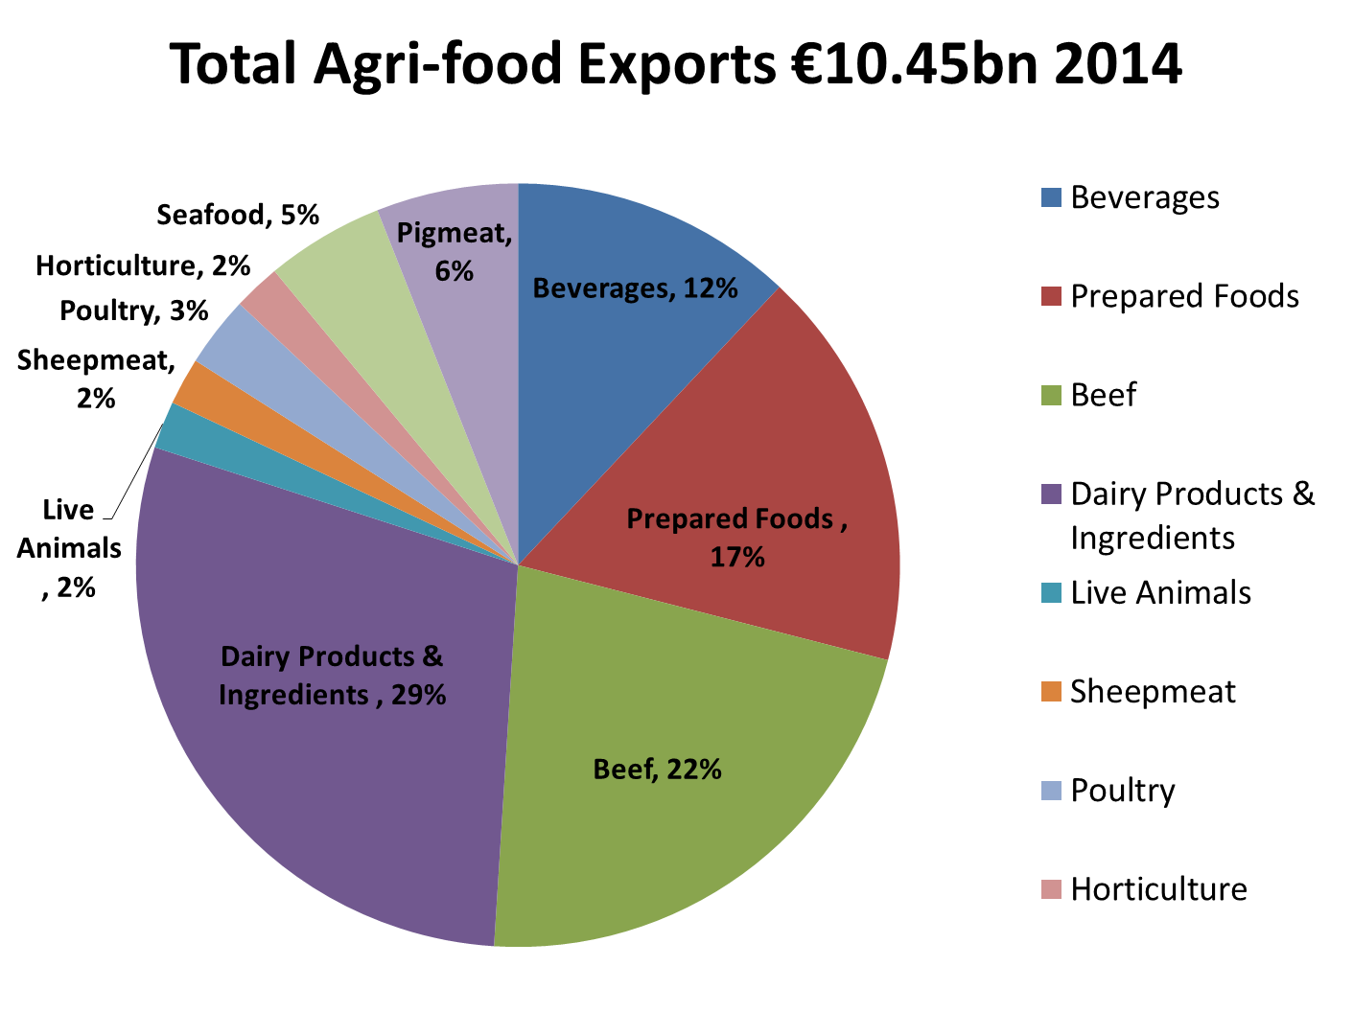
Källa: Bord Bia

Slide 50
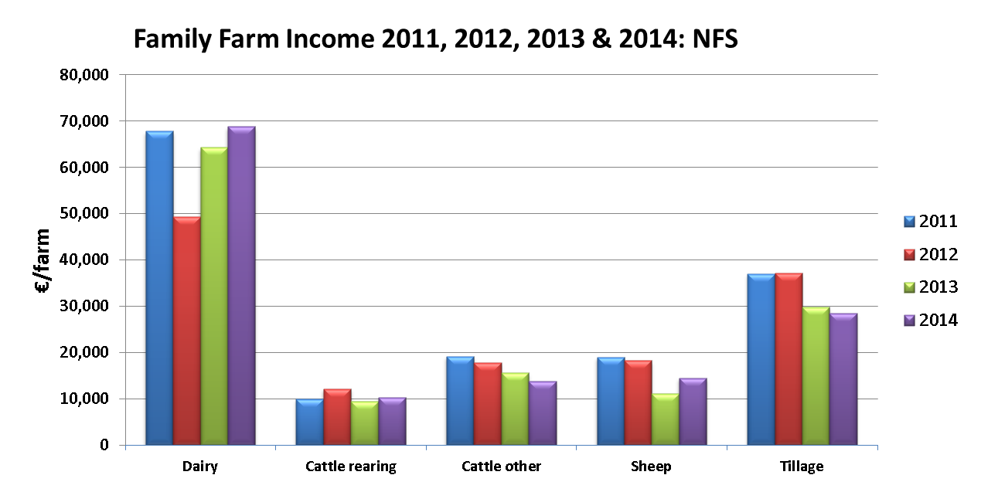
Effektivitet i jordbruksproduktion på Irland
Nyckelteknologier
Genetik– skapa starkt lönsamma djur för betessystem
Produktion och användning av vall: bördighet, betessystem, växtförädling
Odlingssystem: Hållbara, gräsbaserade lågkostnadssystem

Slide 51
Irlands mjölkindustri – struktur
Mjölkgårdar – 18 000
2015: Per gård: 82 kor, 63 ha, 350 000 liter mjölk/år
System : Vårkalvning, betesbaserad foderstat
19 mejerier (82% av mjölken går till de 6 största mejerierna)
2020: 85 kor/gård, avkastning: 425 000 liter; 1,4 miljoner mjölkkor; 5500 liter/ko med 3,55% protein och 4,20% fett

Slide 52
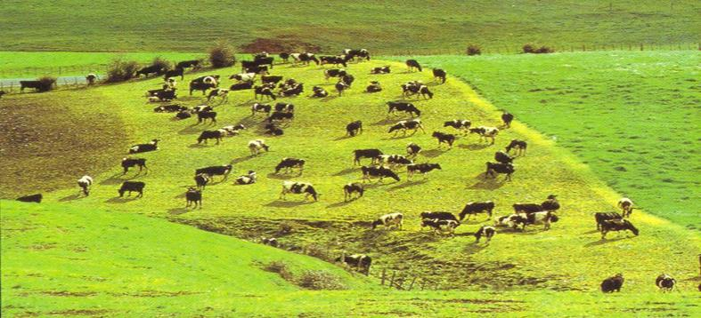
Beläggningsgrad och betesutnyttjande
Lönsamheten i mjölkproduktionen är starkt bunden till betesutnyttjandet (ton ts/ha)
Ökad beläggningsgrad endast lönsam när betesutnyttjandet (ton ts/ha) ökar
Varje extra ton ts/ha är värt 161 Euro/ha
Optimal beläggningsgrad för mjölkgårdar 2015
 | Betesmängd, t
t supplement ts/ko | 10 | 12 | 14 | 16
0.00 | 1.5 | 2.0 | 2.3 | 2.6
0.25 | 1.7 | 2.1 | 2.4 | 2.8
0.50 | 1.8 | 2.2 | 2.5 | 3.0
0.75 | 1.9 | 2.3 | 2.7 | 3.1

Slide 53
Växthusgaser per kg producerad mjölk i olika EU-länder
LCA metod
Källa: Evaluation of the livestock sector’s contribution to the EU GHG emissions (GGELS)
EC, Joint Research centre, 2010

Slide 54
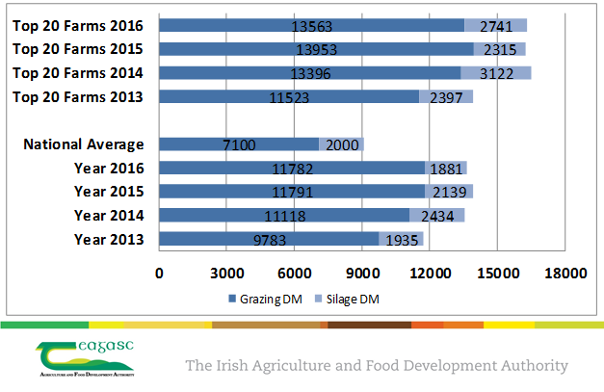
Produktion av bete respektive ensilage på irländska mjölkgårdar, kg ts per hektar (PastureBase Ireland)

Slide 55
Produktion av bete respektive ensilage på irländska
nötköttsgårdar, kg ts per hektar

Slide 56
Produktion av bete respektive ensilage på irländska
fårgårdar, kg ts per hektar

Slide 57
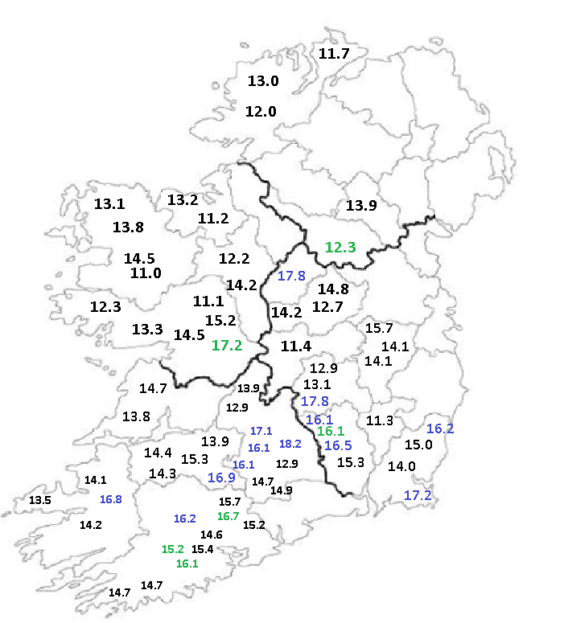

Ton vallproduktion (ts) på mjölkgårdar 2016
Genomsnitt 13,9 ton ts/ha

Slide 58
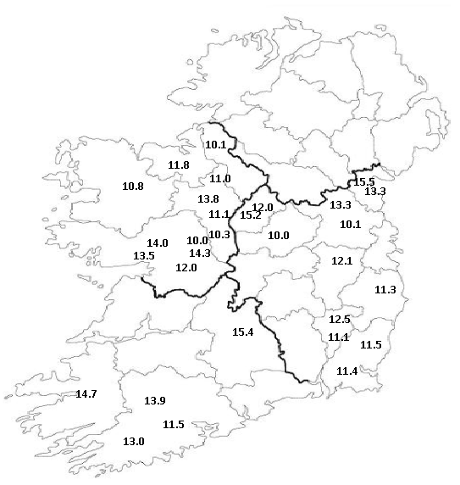
Ton vallproduktion (ts) på nötkötts- och fårgårdar
2016. Genomsnitt 12,2 ton ts/ha

Slide 59


Nationell tillväxtkurva för vall, Irland
kg ts tillväxt per dag per hektar

Slide 60
Mjölkproduktion (kg/ha/vecka) och foderintag (kg ts/ko/dag), vårkalvare
Milk 5 750 kg/ko
Fat 4,40%
Protein 3,60%
Milk solids 1 350 kg/ha

Slide 61
Betesåret – Vårkalvande besättning
Beläggningsgrad = 2,47 kor/ha
Överskott
Foderbehov
Brist
Brist
Kalvning & betessläpp
Mitt-säsong
The Feed Wedge
“Beteskilen”
Installning
Sinläggn
Vår
Vår-rotationsplan
Höst
Foderbudget (60:40 plan)

Slide 62
Integrerat betesbaserat produktionssystem
kg ts/ha och dag
100
Daglig betestillväxt
Integrerade beslut
Betesförsörjning
&
djurens behov
Dagligt foderbehov
80
60
40
20
0
Jan
Feb
Mar
Apr
Maj
Juni
Juli
Aug
Sept
Okt
Nov
Dec
% av besättningens kor
100
Vår
Sommar
Vinter
Kompakt kalvning,
hög fertilitetsstatus –
mjölkproduktion
285 + DIM
80
Kalvning
Sinläggn
60
Dräktig
40
20
0
Jan
Feb
Mar
Apr
Maj
Juni
Juli
Aug
Sept
Okt
Nov
Dec
“Simplicity is the ultimate sophistication” – Leonardo da Vinci
Notes:
Our production system is integrated i.e. it combines decisions around choice of cow, calving pattern and date, level of supplementary feeds, grazing strategies et c that all combine with climate, soil type, farm management capability etc to provide the overall design of the individual farm system.
Consequently, making specific individual changes to that system due to quota abolition may have unintended impacts which unbalance other aspects of that overall system – I have in mind here from our recent history that the potential selection of a higher yield but compromised fertility dairy animal or increased supplementation of grazing, as potential changes intended to increase milk production post quotas but which could seriously undermine the compactness of calving and utilisation of grass within our systems.
The main point here is that all changes need to be carefully considered and we should evaluate such changes within integrated systems.

Slide 63
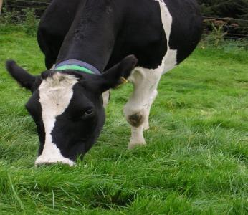
Betesskötsel – mål
Hög avk. per djur
kg MS/hektar
Hög betestillväxt
Låg foderkostnad
Maximera andelen bete i foderstaten
Förse djuren med adekvat mängd grönfoder när betesvallen bearbetas för kommande bete
Foderbudget –
  Sätt säsongsmål
  Identifiera och agera snabbt på överskott respektive brist

Slide 64
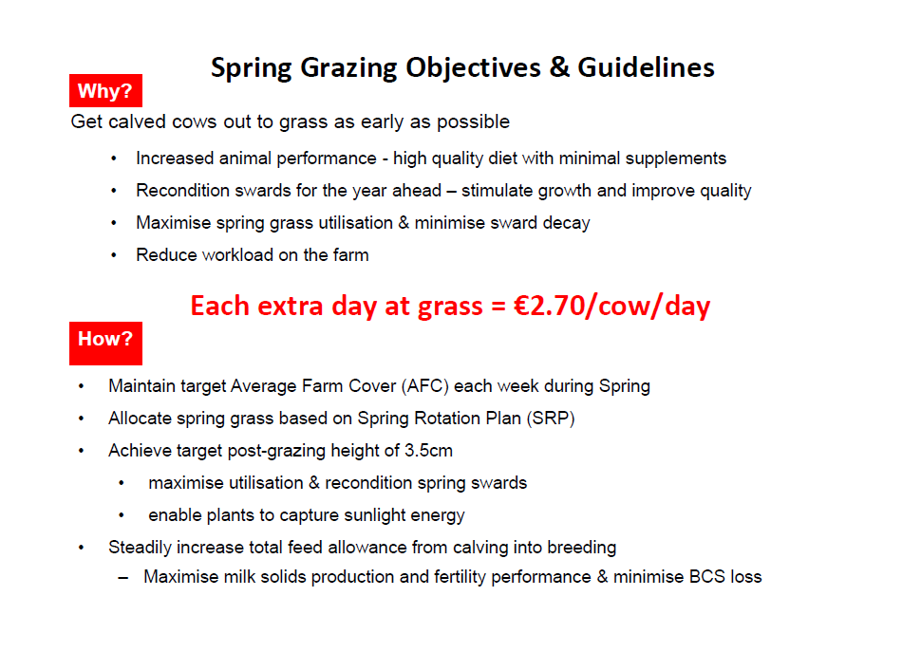
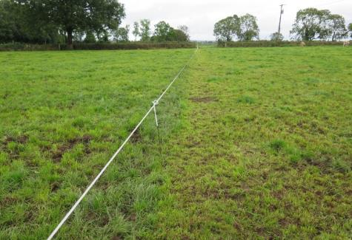

Slide 65
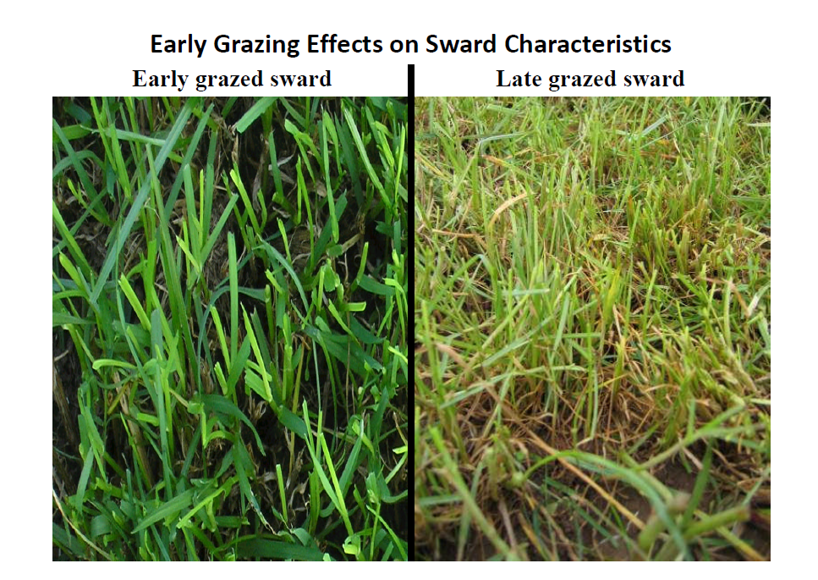

Slide 66
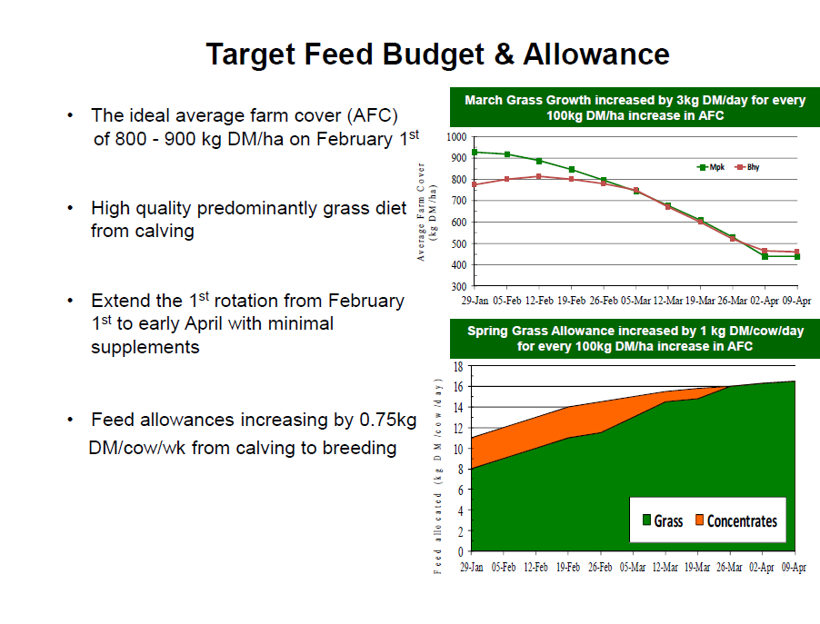

Slide 67
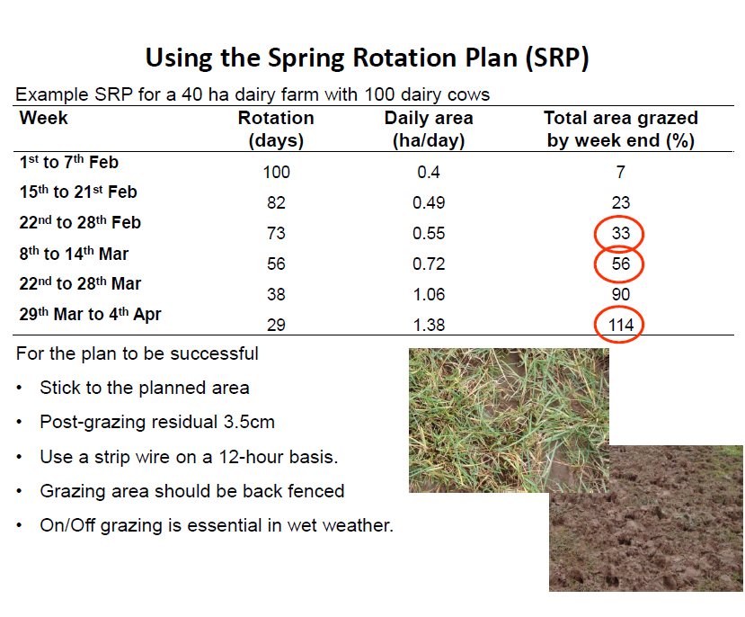

Slide 68
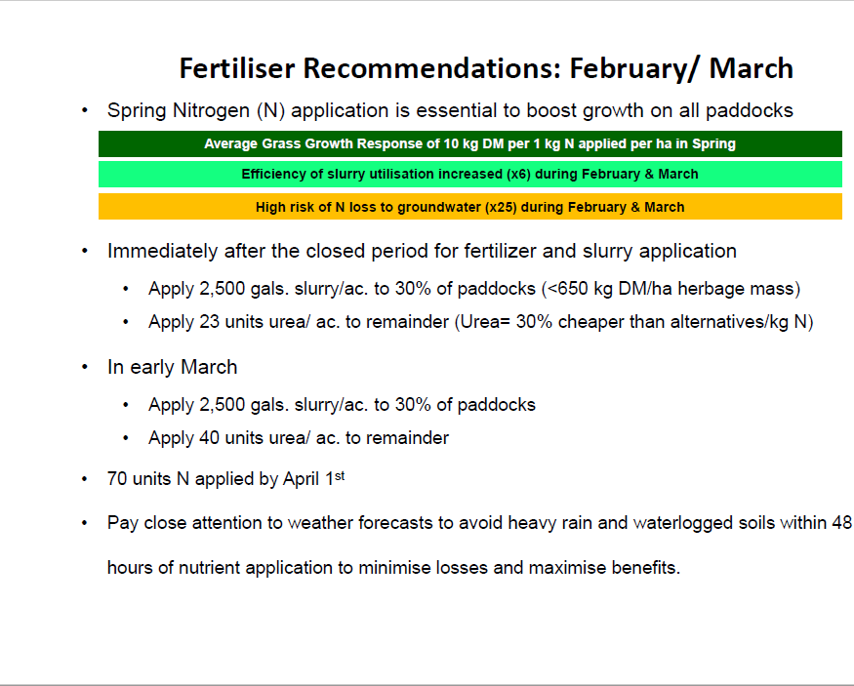

Slide 69
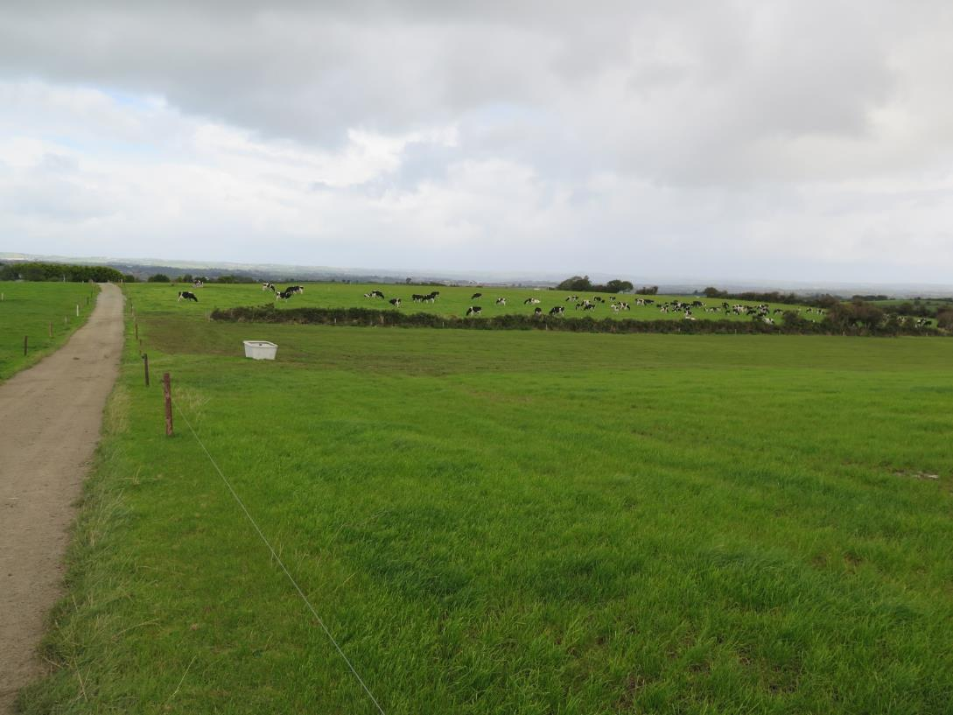
Betesskötsel – Mitt-säsong

Slide 70




Slide 71


Slide 72




Slide 73


Betesskötsel – Höst

Slide 74


Slide 75


Slide 76



Slide 77

Betesskötselsystem
PastureBase Ireland

Slide 78
Vad är PastureBase Ireland & vem ska använda det?
Mjukvara för betesskötselsupport
Hjälper lantbrukare att mäta mängden vallfoder (bete) på sin gård
Avsett för alla lantbrukare som vill förbättra lönsamheten på sin gård
Nu >5 000 lantbrukare med i systemet PastureBase Ireland

Slide 79




  Web-baserat beslutssystem för betesskötsel
  Nationell betesdatabas
  Lantbrukaren samlar in data
  Kärnan i systemet är mätning av betesmängden i varje fålla före avbetning

Slide 80



Vilka verktyg ingår i applikationen?
“Sommar-kilen” (mätning vecka för vecka av minskningen av tillgängligt bete)
Vår- & höstrotationsplanering
Foderbudget
Gödning/Gödselspridning

Slide 81
Vem använder PastureBase Ireland?
>3000 gårdar
>2500 mjölkgårdar
500+ nötkötts- och fårgårdar
270 – rådgivare och branschpersonal för mjölk- och köttgårdar
8 Teagasc försöksgårdar
6 lantbruksskolor
Hoppas kunna öka till 4 000 användande gårdar som aktivt mäter 2018

Slide 82


Vår-rotationsplanering: 40 hektarsgård

Slide 83


Vår-rotationsplanering

Slide 84


Beteskilen
Identifierar överskott/underskott på varje fålla på gården

Slide 85

Beteskilen
Data som genererats som beslutsunderlag

Slide 86


Höst-rotationsplanering

Slide 87
Analys av det ideala betet
Gräsproduktion (ton ts/ha) 17-18
Energi (UFL) >1
Smältbar organisk substans (%) 82-86
Råprotein (g/kg ts) 170-200
NDF (g kg/ts) 350-450
Torrsubstans (g kg) 150-210
Grön bladmassa (%) >80
Ingen axgång i återväxten, högt näringsvärde
Betesintag mittsäsong (kg ts/ko) 18-20
Betets liggtid (år) 7 - 10

Slide 88

Hur gör högproducerande gårdar?
Bördig jord – index 3, pH >6,0
Mätning av betet varje vecka. Pro-aktiv skötsel
Liten variation mellan bästa och sämsta fållan
Vårbetning
Mer bete per gård
Hjälpsådd är en del av aktiv skötsel

Slide 89
Sambandet mellan uppnådda avbetningar och total ts-produktion av betet

Slide 90
15 ton bete
Tillväxtperiod | Betes-tillväxt (kg/ha) | Rotations-längd (dagar) | Antal rotationer | Behov av tillväxt av bete per dag (kg/ha)
1st Feb – 6th April | 1 250 | 65 | 1 | 20
7th April – 5th Aug | 1 500 | 20 | 6 | 75
6th Aug – 1st Sept | 1 625 | 25 | 1 | 65
1st Sept - 1st Okt | 1 650 | 30 | 1 | 55
1st Okt – 15th Nov | 1 450 | 45 | 1 | 30
Totalt | 15 000 | 287 | 10

Slide 91
Vad har PastureBase uppmärksammat?
Ts-produktionen kan öka på alla betesgårdar
Det finns variation mellan och inom gårdar
Den regionala effekten på ts-produktionen av bete är minimal
Skötsel är nyckeln till effektiv betesproduktion
Stor variation i ts-produktionen från bete på våren över hela landet
Täckningsgraden på höst och vid start och slut på 1:a avbetningen är kritisk

Slide 92
Nederländerna

Slide 93

Inno4Grass – utbildningsmaterial för skötsel av vall i Nederländerna
Agnes van den Pol – van Dasselaar
Leanne Aantjes

Slide 94

Mjölksektorn i Nederländerna 2017
17 000 mjölkgårdar
90 kor per gård i genomsnitt
50 ha, 8 000–8 500 kg mjölk per ko och år
11 miljarder kg mjölk före mjölkkvoten
80% FrieslandCampina
1 900 000 ha jordbruksareal
1 000 000 ha vall
250 000 ha majsensilage
Stora arealer för mjölkproduktion

Slide 95

Utveckling av antal kor och mjölkproduktion
Source: CBS

Slide 96

På 50 år
Antal kor per gård ökade 10 ggr, till ungefär 85
Mjölkproduktionen per ko fördubblades, till lite mer än 8 000 kg
Mjölkproduktionen per ha tredubblades till ungefär 15 000 kg/ha
Antalet mjölkgårdar minskade till en tiondel, till ca 18 000
  Van Dijk, Schukking, Van der Berg, 2015. Grassland Science in Europe 20, 12-20
Holländsk mjölkproduktion
Regionala skillnader i jordmån
60% av Nederländerna är -1 till -7 meter under havsnivån
Områden över havsnivån var från början magra sandjordar, gödsling har ökat jordens innehåll av växtnäring
Vallavkastningen är i genomsnitt 9–11 ton ts per ha och år
Foderstaterna har vanligen hög andel kompettering utöver bete, vanligen majsensilage, gräsensilage och kraftfoder

Slide 97

Trender i holländsk betesdrift
Minskat bete (90% av korna på bete 2001, 70% 2013, 65% 2016, 68% 2017)
Färre timmar på bete per dag
Rotationsbete vanligast, kontinuerligt bete ökar
Mindre bete i söder och öster
Convenant Weidegang (Treaty Grazing) (ett upprop)
Betespremie
Bete mer populärt i undervisning och forskning
Bete är en social fråga
Politiska partier föreslog obligatoriskt bete
  Förslaget fick majoritet
  Den nya regeringen beslöt nyligen att inte verkställa beslutet till lag (inte före 2020)

Slide 98

Bete = social fråga?
I Nederländerna : Ja!
Kulturarv, djurvälfärd
Började diskuteras år 2000
2012: “Convenant Weidegang” (“Grazing Convenant”) (ett upprop)
Målsättning: Konstant antal betande kor
~75 parter har signerat överenskommelsen tills nu

Slide 99

18 Juni 2012 – Convenant Weidegang “Grazing convenant”
Source: Duurzame Zuivelketen

Slide 100



Grazing Convenant – betesuppropet
Mjölkbönder: t.ex. LTO Nederland
Mejerierna
Foderindustrin: t.ex. Agrifirm, For Farmers
Banker: t.ex. ABN AMRO, Rabobank
Redovisningsbyråer: t.ex. Accon AVM, Alfa
Semin, veterinärer, osthandlare
AMS-industrin: Lely, DeLaval
Återförsäljare: Albert Heijn, Jumbo Supermarkten
Intresseorganisationer: Dierenbescherming, Natuur & Milieu
Naturvårdare: Staatsbosbeheer, Natuurmonumenten
Regeringen
Utbildning och forskning

Slide 101
Betespremie
Betespremie:
  CONO var det första mejeriet
  2012: FrieslandCampina (0,5 cent/kg), Rouveen
  2013: DOC Kaas, Vreugdenhil, Bel Leerdammer
  2015: FrieslandCampina (1 cent/kg)
  2016: CONO (2 cent/kg)
  2017 och 2018: FrieslandCampina (1,5 cent/kg)
Mjölkproducenter med 1 000 000 kg mjölk: 15 000 Euro (150 000 SEK)
Krav för att få premien
  Bete minst 6 timmar per dag i 120 dagar
  En mindre premie möjlig om man har 25% av besättningen på bete

Slide 102


Anledningar till minskat bete
För att ha kontroll över foderstaten och för att optimera utnyttjandet av vallen
  Om man endast ger bete, ts-intaget räcker till underhåll och
  produktion av 22–28 kg mjölk
Ökad besättningsstorlek
Ökad användning av robotmjölkning (AMS)
Minskad grästillväxt under sommaren (betessvacka)
Bete “säljer inte”
Behöver begränsa näringsförluster
Arbetseffektiviteten

Slide 103



Bete i Nederländerna, % av kor som betar
% betande kor per region
Effekt av besättningsstorlek – stora gårdar börjar beta (% icke-bete)

Slide 104


Bete i Nederländerna
Andelen gårdar med bete ökar igen
CBS, 2017
Source: Duurzame Zuivelketen

Slide 105

Grästillväxt 2014–2017

Slide 106
Effekt av bete på olika aspekter
Van den Pol-van Dasselaar, 2008

Slide 107

Ekonomi – betesintaget har avgörande betydelse
Mer bete = bättre ekonomi
Source: Van den Pol-van Dasselaar et al., 2014

Slide 108




Men hur blir ekonomin under lite sämre förhållanden?
Målsättning: Att studera ekonomin för betesdrift och 0-bete på gårdar med sämre förutsättningar för bete:
  Mjölkning med robot (AMS)
  Liten betesyta (25% i stället för 75%)
  Stor besättning (150 kor i stället för 75)
  Ökad mjölkavkastning (9 500 kg i stället för 8 000)

Slide 109




Ekonomisk skillnad mellan bete och 0-bete
Van den Pol-van Dasselaar et al., 2010

Slide 110

Sammanfattning
Generellt är ger bete bättre ekonomi än 0-bete
Det enda undantaget är om tillgänglig betesareal är för liten (betesintaget mindre än 700 kg ts per ko och år)
Ju mer gräs korna äter på betet desto bättre blir det ekonomiska utfallet
Ekonomin är inte den viktigaste faktorn för betesdrift i nordvästra Europa
Om inte betet är viktigast, vad är då viktigast?
  Nederländerna: Undersökning på 60 mjölkgårdar (Koe & Wij)
  Avgörande är: personlig preferens, erfarenhet och vana hos lantbrukaren är avgörande för om beslutet blir bete eller 0-bete

Slide 111
Hur öka intäkten?
Kompletteringsfoder och betesintag är nyckelfaktorer
Rådgivare konstaterar: många gårdar kan öka sin förtjänst med upp till 10 000 Euro (100 000 SEK)
  Ökat betesintag
  Mindre kompletteringsfoder
  Ingen majs nära gården
  Optimera betesskötseln
  Börja betessäsongen tidigt och sluta den sent
Kostnad per kg ts för betat gräs är ca 10 cent (1 SEK) mindre än för konserverat gräs

Slide 112
Effekt av bete på inkomst per gård (Reijs et al., 2013)

Slide 113

Marginal i Euro per ko och år som har olika betestider (timmar per ko) vid olika avkastningsnivåer (kg ECM/ko och år) (Booij, 2015)

Slide 114

Resultat 2013
Räkenskapsdata från kommersiella gårdar
2013 och 2014: ~1000 gårdar, >4 grupper
  Inget bete
  3 betande grupper med olika timmar bete per ko och år
Resultat 2014
Ingen effekt på mjölkproduktionen per ko
Med bete: lägre krf-kostnad, högre grf-kostnad (beroende på mindre ensilageproduktion), ingen effekt på total utfodringskostnad
Med bete: lägre maskinkostnad
Mer Euro per 100 kg mjölk med fler betestimmar:
  < 1000: € 0,27 (ej signifikant)
  1000–2000: € 0,82 (signifikant)
  >2000 € 0,74 (ej signifikant)
  OBS! Betespremien var € 0,50
Större mjölkavkastning (0,5 cent betespremie 2014)
Lägre krf-kostnad
Lägre total utfodringskostnad
Större förtjänst
MEN: Enormt stor variation
Källa: Commercial dairy farms Flynth;
Van den Pol-van Dasselaar, 2016

Slide 115

Att bete eller att inte beta?
Trenden med minskande % mjölkkor med obegränsad besättningsstorlek i Europa fortsätter
Bakom denna minskning ligger ekonomiska, praktiska och personliga motiv
Antalet betande mjölkkor kan komma att påverkas av lagar, kunskap och utveckling av enkla betessystem
Utvecklingen på mjölkgårdar, speciellt ökad besättningsstorlek
Bete är i stort sett lönsamt
Personliga preferenser avgör om och vilket betessystem som tillämpas
Kunskap om effekten av bete påverkas av personliga erfarenheter
Vad man föredrar påverkas av:
  Tidsandan
  Personliga livserfarenheter
  Kommunikationen med samhället
Så den viktigaste faktorn är: DEN INDIVIDUELLA LANTBRUKAREN

Slide 116


Dilemma: Stort betesintag eller högt betesutnyttjande?
Produktiviteten hos mjölkkorna påverkas av betesintaget och betets näringsvärde
Det är mycket effektivt att öka betesintaget genom att öka mängden tillgängligt bete
MEN, detta sänker betesutnyttjandet
Det blir större rester kvar på betet som inte utnyttjas
Strategier
  Tidigt bete
  Begränsat bete tvingar kon att beta mer effektivt
  Ledare-följare-system (högmjölkare – lågmjölkare eller dikor – kvigor eller får)
  Putsning?
Det finns möjligheter att öka betesintaget, men det är ganska komplext

Slide 117


Verktyg för att mäta betesmängd
Metoder
  Betesplatta
  Klipp och väg
  Erfarenhet
  Satelliter/drönare
Mät varje vecka!
Flera typer av betesplattor
  Manuella
  Automatiska
https://www.youtube.com/watch?v=9zp8PRConnM

Slide 118
Lagstiftning: Nitratdirektivet och
Nederländska aktionsplanen
Läckage: Max. 170 kg N från gödsel per ha (Nitratdirektivet)
Nederländerna: Högre N-upptag p.g.a. bra klimat -> justerat till upptill 250 kg N (i situationer med minst 80% vall)
Gödselstandarder har definierats
Vallbaserade system max. 250 kg N/ha
Max. aktivt N/ha: från organisk och mineralgödsel: 320–250 kg/ha, beroende på jordtyp och bete
Begränsningar av fosforgivan, ingen skillnad mellan organisk gödsel och mineralgödsel
Högproducerande mjölkgårdar i Nederländerna ger höga N- och P-nivåer
Forskning för att undvika förluster till miljön och för att öka produktionseffektiviteten
Insyn i flödet av växtnäring på gårdsnivå
Lättanvända verktyg för lantbrukare, t.ex. ANCA (Annual Nutrient Cycle Assessment)
Från 2015 och vidare, ANCA används som licens för produktion

Slide 119






Gårdsspecifikt utsläpp (BEX)
Använd standarder: lättanvänt, export av gödsel från gården är vanligt
Använda BEX:
  Finansministeriet gav en öppning
  Utmaningen: beräkna det gårdsspecifika flödet av N och P
  Systemet är bevisbaserat, transparent och kan underhållas
Stimulerar lantbrukare att förbättra effektiviteten av
näringsämnena N och P
Läs mer:
https://www.youtube.com/watch?v=1cnERj9fooc

Slide 120




‘Nya’ gödningsmedel
Flytande gödning
Omsättning av flytgödsel
Dela upp stallgödsel i fast (mest P) och flytande del (mest N)

Slide 121


FarmWalk®
Fältvandring varje vecka
Individuellt och i grupp
Se, mät och bestäm, genomför
Informera om val för kommande dagar, veckor och månader
Resultat: ha kontroll

Slide 122





Betescoacher
Betescoacher tränar mjölkbönder i FarmWalk®
  Möten under växtsäsongen, grupper om 10 lantbrukare

Slide 123
Utveckling av FarmWalk®
2014
2015
2016
13 + 32 Coacher
45 + 30
1500 + 1500
400-500 Farm Walks
500 + 1000
75

Slide 124



Grip op Gras: Verktyg för Beteskilen

Slide 125





Betesråd från Erfa-grupper
1. Det finns ett betessystem som passar dig
      När viljan finns, finns ett betessystem
2. En bra betesplanerare är en flexibel betesplanerare
      Vi har trots allt alla samma väder, eller hur?
      3. Kon är chefen
      Kon har sin egen rytm
4. Urea kan definitivt påverkas
      Mindre kogödsel och mer vall gör under
5. Putsning som ett instrument i betesskötsel
      Bättre smak med putsning

Slide 126


Praktiska råd: bete och stora gårdar
Gör det bara!
  Vad är en stor besättning?
Allting är större...
  Effekten också..
Drivgångar, dricksvatten
Tillräcklig betestilldelning
Dela upp besättningen...
  Hög- och lågmjölkande, ålder, laktationsstadium
Kort rotation vid risk för trampskador i betet
Ingen stress, korna bestämmer takten

Slide 127



Innovationer & Forskning i Nederländarna

Slide 128






Forskning om bete
Teknik
Ekonomi / arbete
Social frågor

Slide 129


Mobil mjölkning
Perspektiv för mobilt mjölkstall
Betet på långt avstånd från stallet
Partiellt bete för stora gårdar
“Naturjordbruk”
Forskningsteman “Natureluur” (NL)
(2008-2010)
Teknisk utveckling av innovationen
Undersök betessystem med ‘Natureluur’
Hur kommer korna att reagera?
Optimera skötseln

Slide 130
Dynamiskt bete – välj det rätta betessystemet
Välj systemet som passar...
  din gård och...
  din preferens
Ex: max betestillväxt och betesutnyttjande: stripbete, rotationsbete
Ex: min arbete: kontinuerligt bete

Slide 131

Robot och bete
Se broschyr (på holländska): http://www.stichtingweidegang.nl/images/RobotenWeiden/Eindproducten/RobotWeiden_Concepten_102015.pdf

Slide 132




Verktyg – Färsk beteskalender
Sommar 2013
kg ts intag per dag från:
 | Kraftfoder
 | Annat
 | Majsensilage
 | Gräsensilage
 | Bete

Slide 133




Sensordata – betestid
Practical tool for farmers
  Uthållighet

Slide 134


Innovation: Virtuellt stängsel
0
1
2
3
4
5
6
7
8
9
Switch board
Energiser

Slide 135







Bete i form av block
Komplettering-foder
Betesintag
Kon
Att finna lösningar för bete
Att översätta till kunskap, skötselverktyg och betessystem
Stimulerar användning och utveckling av bete i Nederländerna, som en del av ett modernt hantverk, nu och i framtiden
Betes-tilldelning
Betestillväxt
Mark

Slide 136
Belgien

Slide 137
Tempererade baljväxter: nyckelarter för hållbara tempererade blandningar i Belgien
Peeters A.¹, Parente G.² and Le Gall A.³
¹Unit of Grassland Ecology, UCL, Belgium
²ERSA, Italy
³Institut de l’Elevage, France

Slide 138
Introduktion
Förnyat intresse för vallbaljväxter
Nyare europeiska forskningsprogram
  LEGSIL ‘Legume Silages for Animal Production’ 1997-2001
  LEGGRAZE ‘Low input animal production based on forage legumes for grazing systems’ 2001-2005
Europeiskt forskningsnätverk
  COST action 852 ‘Quality legume-based forage systems for contrasting environments’ 2001–2006

Slide 139

Arter
Vitklöver (Trifolium repens)
Rödklöver (Trifolium pratense)
Lusern (Medicago sativa)

Slide 140




Sekundära arter
Esparsett (Onobrychis viciifolia)
Käringtand (Lotus spp.)
Alsikeklöver (Trifolium hybridum)
Getärt (Galega orientalis)

Slide 141

Nya arter
Kaukasisk klöver (Trifolium ambiguum)

Slide 142

Baljväxt-gräsblandningar
Kompatibilitet mellan sorter av två arter
Rajgrässorter Vitklöversorter
Sen diploid
Storbladig
Sen tetraploid
Medelstora blad
Mycket sen tetraploid
Småbladig

Slide 143

Avkastning hos vitklöver
Vitklöver i renbestånd:
ungefär 6-9 t ts ha⁻¹
Vitklöver/gräsblandningar under goda förhållanden i västra Europa:
7-11 t ts ha⁻¹ och upp till 20 t ts ha⁻¹
I norra Europa, blandningar:
ca 6-8 t ts ha⁻¹

Slide 144
Produktion vitklöver
Tidig grästillväxt
Tillväxttakt
Sommar- kompensation
Rent gräs
Vitklöver/gräs
M
A
M
J
J
A
S
O
N
Optimal klöver-andel
20-30%
40-50%

Slide 145
Produktion Rödklöver
Rödklöver har större avkastning än vitklöver
Tabell 1. Typiska säsongsavkastningar (t TS ha⁻¹).
 | A1 | A2 | A3
Renbestånd rödklöver
Västeuropa | 10-14 | 7-10 | 3-4
Sydeuropa | 13-21 | 6-13 | -
Norra Europa | 7-8 | 7-8 | -
Rödklöver/gräsblandningar
Västeuropa | 11-17 | 8-15 | -
Norra Europa | 6-9 | 7-9 | 5
A1: vall I; A2: vall II; A3: vall III

Slide 146

Avkastning (t ts/ha)
Rödklöver/gräsblandningar avk.
N-gödslad gräsavkastning
N-gödsling (kg/ha)

Slide 147




 | Årlig avkastning (t ts ha⁻¹)
Esparsett | 7-15
Käringtand (monokultur) | 5-7
Alsikeklöver | röd/vitklöver
Getärt (monokultur eller blandning) | 8-10
Kaukasisk klöver | ? i Europa

Slide 148

Näringsinnehåll, foderintag, produktion
Baljväxter jämfört med gräs
Högre smältbarhet, högre innehåll av råprotein (RP) pektin, lignin, aska, Ca och Mg
Lägre andel cellvägg, NDF (neutral detergent fibre), hemi-cellulosa och vattenlösliga kolhydrater (WSC)
Överlägset nutritionellt och ger större foderintag

Slide 149

Näringsinnehåll, foderintag, produktion
Baljväxter Gräs:
Hög proteinhalt i baljväxter kan även vara ett problem
Ineffektivt utnyttjande av protein i vommen kan leda till höga nivåer av N-baserad övergödning

Slide 150
Näringsinnehåll, foderintag, produktion
Högt proteininnehåll: minskad proteolys kan vara ett sätt att lösa problemet
Esparsett och käringtand: Kondenserade tanniner minskar nedbrytningen av den huvudsakliga proteinfraktionen i blad (Rubisco) och i mindre utsträckning dess upplösning i vommen
Mer icke-ammoniumkväve från fodret når därför fram till tunntarmen
Tannininnehåll på ca 20–40 g kg⁻¹: bättre effektivitet i utnyttjandet av N, förebygger trumsjuka och minskar de negativa effekterna av inälvsparasiter hos får

Slide 151
Mål: 40–50% vitklöver under sommaren
Avkastning i torrsubstans (t ts/ha)
Produktion per djur
Risk för N-läckage
Risk för trumsjuka
Optimum Riskområde
Källa: Pfimlin, 1993
0
Klöverandel (%)
100

Slide 152

Köttproduktion
Daglig viktökning på klöver/gräsblandning (g/d)
1400
Medel för klöver/gräsblandning = 940
1200
1000
800
Medel för gräs = 908
600
400
400
600
800
1000
1200
1400
Daglig viktökning på rajgräs (g/d)
Källa: Institut de l’Elevage, 1993

Slide 153
Mjölkproduktion
Mjölk per ko på klöver/gräsblandning (kg/dag)
30
Medel på klöver/gräsblandning = 20,2
25
20
Medel på gräs = 19,9
15
10
10
15
20
25
30
Mjölk per ko på gräs (kg/dag)
Källa: Pflimlin et al., 1993

Slide 154


Näringsinnehåll, foderintag, produktion
I ensilage
Rödklöver/gräs :
    Liknande energiinnehåll och större innehåll av råprotein
    Bättre energiutnyttjande
    Bättre intag vid likartad smältbarhet
    Bättre animalieproduktion (kött- och mjölkproduktion)
MEN
En del av de näringsmässiga fördelarna med baljväxter minskar p.g.a. bladförluster som ofta förekommer under förtorkning och skörd av grödan

Slide 155


Trumsjuka hos nötkreatur (och hos får)
Liten förekomst: <0,8% per år
Oesophagus sphincter blockerad
CO₂, CH₄, etc

Slide 156

Anti-nutritionella substanser och andra sekundära metaboliter
Cyanogeniska glykosider förekommer i vissa arter
och
(asphyxiation/syrebrist hos betande djur). Nivåer vanligtvis låga
Betydande fruktsamhetsproblem hos betande tackor p.g.a. fytoöstogener
Nöt är ej lika känsliga
Sorter med låga halter har blivit allt vanligare

Slide 157
Anti-nutritionella substanser och andra sekundära metaboliter
Flavonoider liksom fettsyror kan påverka de kemiska och sensoriska egenskaperna hos produkterna från får (Cabiddu et al., 2001) och kor (Bertilsson et al., 2002)
Några baljväxter kan öka koncentrationen av fleromättade fettsyror i mjölk och påverka aromen i mjölk och ost på ett gynnsamt sätt
MEN oxidationsprodukter av fleromättade fettsyror såsom n-aldehyder och peroxid, kan ge upphov till dålig smak i mejeriprodukter (Rochon et al., 2004)

Slide 158
Kvävefixering
Överföring av N från baljväxter till gräs kan äga rum på tre sätt:
  utsöndring av organiska N-rika ämnen med låg molekylärvikt
  degradering av vissna plantdelar av baljväxter (rotkölar, rötter, löv och stjälkar)
  exkrementer från betande djur, särskilt urin
Den andra och tredje punkten ovan är viktigast på vallar
Underjordisk överföring är 25–50% av den totala (Ledgard, 1991)
Proportionen N som överförs till gräs varierar stort; uppgifter från 13 till 34% förekommer (Heichel och Henjum, 1991)

Slide 159
N-fixering
Flera typer av mät- och beräkningsmetoder
  Differensen i kväveavkastning (N yield difference – NYD)
  N-gödslingsersättningsvärde (Nitrogen Fertilizer Replacement – NFRV)
  Acetylenreduktion
  N¹⁵-isotopbaserad metod
Alla dessa metoder har nackdelar och ingen ger helt korrekta värden
Några av de isotopbaserade teknikerna har förutsättningar att bli bättre och ge säkrare mätvärden

Slide 160



N-fixering
Typiska värden (kg N/ha och år)
Vitklöver: 100-300
Rödklöver: 200-400
Käringtand: max: 140
Esparsett: kan vara mkt låg
Den fixerade mängden är proportionell mot andelen baljväxter i vallen
 | N (kg) fixerad per t ts
Vitklöver | 30-46
Rödklöver | 24-36

Slide 161
N- fixering
N-transport i vallar/växtföljd med rödklöver
Vallar
Ca 6O kg N ha⁻¹ tillförs efterföljande gröda
“Land set-asides”/Andra grödor
80-160 kg N ha⁻¹ tillförs grödan efter en baljväxt/gräsblandvall
160-260 kg N ha⁻¹ tillförs efter en ren baljväxtgröda
N/kväve
Vallar
Andra grödor

Slide 162




Användning av vitklöver
Faktor
N-gödsling | 0 N | Mycket N
Period för N-gödsling | Sensommar och höst | Vår och försommar
Typ av N-gödning | Organisk/stallgödsel | Mineralgödsel
Typ av djur | Nöt | Får Ringa förgrening, tunna korta internoder av stoloner, liten bladstorlek, minskat innehåll av vattenlösliga kolhydrater i stolonerna
Period för bete med får | Höst och tidig vår | Övriga delar av året
Intervall för avslagning/avbetning | Ofta (bete) | Sällan (skörd)
Skördesystem | Tidigt (ensilage) | Sent (hö) Ljusförhållanden ej så gynnsamma: stolon-förgrening och antal tillväxtpunkter färre
Kombination bete/skörd | Inskjuten ensilagekörd återhämtning av stoloner | Tramp (skadar stoloner)
Betessystem | Rotation | Kontinuerligt

Slide 163
Klöverandel under sommaren (%)
45
40
35
30
25
20
0-25 26-75 76-150 151-250
Årlig gödselgiva av kväve (kg N/ha)

Slide 164
Utnyttjande av rödklöver
Anpassad till få skördar/avbetningar och därmed till konservering
Förlust av blad ökar med ökad förtorkning: mer för hö än för ensilage
Torrsubstansförlust vid skörd: 14%–45%
Förlusten av blad kan minimeras genom
  minskning av antalet gånger materialet hanteras
  hantering av hö vid hög fuktighet
  användning av hövändare
  användning av klöver/gräsblandningar

Slide 165
Utnyttjande av rödklöver
Trots
  Låg andel vattenlösliga kolhydrater (socker)
  Högt innehåll av råprotein
  Hög buffertkapacitet
Kan rödklöver framgångsrikt ensileras om den förtorkas
Användning av tillsatsmedel kan underlätta
Blanda rödklöver med gräs

Slide 166
Miljöaspekter i system med baljväxter
Baljväxtbaserade system har fördelar vad gäller N-användning jämfört med system som baseras på användning av mineralgödsel
  övergödning med N kan undvikas
  kvävet föreligger i en mer lättlöslig form i marken
På gårdsnivå blir nitratläckaget mindre men beläggningsgraden är vanligtvis också lägre

Slide 167
Miljöapekter av baljväxtbaserade system
Frigör likartade mängder nitrat vid jämförbara nivåer av animalieproduktion per hektar
MEN
Ett mindre kväveläckage i en klöver/gräsvall jämfört med en ren gräsvall gödslad med 200 kg N varierar från 50% mindre läckage till mindre än 30% (Ledgard et al., 1999)
Nitratläckage efter plöjning på klövervallar: vårplöjning i stället för plöjning på hösten

Slide 168
Miljöaspekter i baljväxtbaserade system
Minskning av behovet av fossil energi
(mindre behov av att tillverka konstgödning)
Pimentel et al. (2005) jämförde ett konventionellt växtodlings-baserat system med ett typiskt animaliebaserat system (baljväxt-baserad vall + andra grödor)
Behovet av fossil energi: ca 30% mindre i det animaliebaserade systemet

Slide 169

Miljöaspekter för ett baljväxtbaserat system
Bra källa till pollen och nektar för vissa insekter
Blommor är attraktiva i och förskönar landskapet
Många baljväxtbaserade bestånd är för täta för fåglar som inte kan använda dem för att bygga bon eller för att hitta mat
Lusern utgör ett undantag: Lusern kan härbärgera fåglar och förser dem med insekter och näringsrika blad, skydd mot rovdjur och en bra plats för bobygge, förutsatt att lusernen skördas sent

Slide 170
Slutsatser och framtid
Baljväxtsytem har två viktiga egenskaper som är avgörande i framtidens jordbruk, som kan minska produktionskostnader och öka lantbrukarnas inkomster:
    Kapacitet för kvävefixering
    Stort näringsinnehåll och potential för ett stort foderintag
I extensiva system: minska N-gödslingen medan skörden kan upprätthållas på en acceptabel nivå
En av hörnstenarna i ekologisk produktion

Slide 171
Slutsatser och framtid
Största svaghet: brist på uthållighet
Bete: förekomst av trumsjuka borde minimieras genom introduktionen av gener med CT-syntes (kondenserade tanniner) inom genomet för klöver MEN detta kräver konsumentacceptans!
Konservering: utveckling av tekniker som kan minimera förlusterna (blad), kontrollera buffertkapaciteten, ammoniakhalten och utveckling av oönskade mikroorganimser

Slide 172
Slutsatser och framtid
Den största positiva effekten på miljön av baljväxter: minskning av användningen av fossil energí och utsläpp av CO₂ till atmos-fären
Kontroll av N-utsläpp från baljväxtbaserade system
Framtida forskning: Kvävefixering och effektivitet i N-utnytt-jandet hos andra baljväxter än vitklöver samt med hjälp av till-förlitliga indikatorer utvärdera inverkan på miljön av baljväxt-baserade system jämfört med andra system

Slide 173
Slutsatser och framtid
För animalieproducenter, valet av baljväxt/gräsbaserade vallar: avvägning mellan produktion per djur och produktion per hektar
Grundläggande anpassning av grovfoderbaserade system (Rochon et al., 2004):
  mer extensivt
  förlängning av betessäsongen
  minskning av konservering av foderresurser
  minskning av mängden kraftfoder per liter mjölk
  introduktion av nya skötselrutiner och skötselsystem
Inom mjölkproduktionen skulle ej jakten på en större avkast-ning per ko vara förenlig med dessa nya mål

Slide 174
Slutsatser och framtid
Tillräcklig inkomst genom att minska produktionskostnader genom att minska:
  arbetskraftsbehovet, främst genom att förlänga betessäsongen
  användning av mineralgödsel på vallar och betesmarker
  inomhusperioden och andelen konserverat foder i den totala utfodringen
  kraftfoder per kg produkt tack vare ett stort intag av baljväxter jämfört med gräs
… och genom att förbättra:
  konservering av baljväxter
  uthållighet (sjukdomsresistens, konkurrenskraft)
  övergripande grovfoderkvalitet för ett större foderintag

Slide 175
Tyskland

Slide 176





Inno4Grass
Kursplan – Vall Tyskland
Kultur
Produktion
Vatten
Mångfald
Klimat

Slide 177



Permanenta vallar i Europa,
som andel av total jordbruksmark (UAA)
1.00
0.75
0.50
0.25
0
Vallareal i
% of UAA
(Smit et al. 2008, AgricSyst 98, 208-219, Eurostat 2014)
Årsnederbörd (mm)

Slide 178


Vallar och dess skötsel varierar mycket
(Isselstein, 2018)

Slide 179




Ekosystemtjänster från vall – ‘The big five’
Produktion
Biologisk mångfald
Klimat
Kultur
Vatten
produktion
mångfald
klimat
vatten
kultur
Isselstein, 2018)

Slide 180
Ekosystemtjänster från vall – ‘The big five’
Produktion
Biologisk mångfald
Klimat
Kultur
Vatten
produktion
mångfald
klimat
vatten
kultur
Isselstein, 2018)

Slide 181

Uppskattad avkastning av vall (deciton per hektar)
(Smit et al. 2008, AgricSyst 98, 208-219, Eurostat 2014)

Slide 182

Mjölkkor och köttdjur per hektar i EU:s 27 stater 2004
(Lesschen et al., 2011)

Slide 183


Mjölkproduktionen i Europa 2012, ton/km²
(eurostat 2014)

Slide 184

Arealen permanent vall och antal kor i EU-9-länderna
(Eurostat 2010, Peyraud & Peeters, 2016)

Slide 185
Grovfoderareal i Tyskland
Mörkgrönt = permanenta vallar. Rött = slåttervall med baljväxter.
Ljusgrönt = slåttervall gräs. Gult = majs
(DAFA 2015: The DAFA research strategy)

Slide 186
Foder för mjölkproduktion (nettoenergi, NEL) i Tyskland beräknat på olika sätt
 | Beräkning som
Fodermedel | Potentiellt | Residual
Vallfoder | 43 % | 30 %
Majs | 28 % | 34 %
Koncentrat | 29 % | 36 %
Ortgies 2017, unpubl.
Beräkningssätt
potentiellt: grovfoder beräknat från officiella avkastningsdata
residual: grovfoder beräknat som rest sedan kraftfodergivor dragits ifrån

Slide 187
Arrendepriser för åkermark (Ackerland) respektive permanenta vallar (Grünland) i Tyskland (destatis 2016)
EUR/ha
Ackerland
Grünland

Slide 188
Producentpris för mjölk och vete i Tyskland samt relationen mjölk/vete
(eurostat 2016)
euro/100kg
milk/wheat (Euro/Euro)
crude milk
wheat

Slide 189
Mjölkproduktion per ha jordbruksmark i Tyskland
(Lassen et al. 2008)

Slide 190


Permanenta vallar i Tyskland i % av total jordbruks-areal, 2016 (DMK, 2018)

Slide 191
Trender i vallproduktion i Tyskland
Mjölkproduktionen mindre beroende av vall (trots att vall ofta har hög produktivitet)
Marginella vallar blir alltmer övergivna och används inte mer till jordbruk

Slide 192
Ekosystemtjänster från vall – ‘The big five’
Produktion
Biologisk mångfald
Klimat
Kultur
Vatten
produktion
mångfald
klimat
vatten
kultur
(Source: Isselstein, 2018)

Slide 193
Höga naturvärden på jordbruksmark i Tyskland
Naturbetesmarker ger viktiga bidrag till biologisk mångfald i landskapet
T.ex. tysk studie av marker med höga naturvärden (HNV farmland* (Matzdorf et al. 2010, Fuchs 2011)
*) produktiv och icke-produktiv jordbruksmark
HNV-farmland: 13 % av total jordbruksmark
varav
HNV – permanent vall: 5,5 % (→ 14 % av total vallareal)
HNV – åkermark: 1,5 %
“HNV – element“: 4,6 %

Slide 194

Vallareal (%) avsatt till naturvård och miljökänsliga områden i Tyskland
(Osterburg et al. 2009)

Slide 195

Status av FFH (hotade arter) i permanenta vallar i olika områden i Tyskland
trender: = stabilt, + blir bättre, - blir sämre, ? okänt
(BFN, 2014)

Slide 196

Antal arter vid olika hård avbetning i långtidsförsök med betande djur
Antal arter/m²
(Wrage et al. 2012, AEE 155, 111-116)
sward height class (cm)
0 – 6 6 – 12 > 12 beståndshöjd efter bete, cm

Slide 197

Antal fjärilsarter i relation till olika hård avbetning
(Jerrentrup et al. 2014, JApplEcol 51, 968-977

Slide 198
Antal växtarter vid olika hård avbetning i Sachen (Tyskland)
På gårdsnivå till vänster och på fållanivå till höger
(Breitsameter & Isselstein 2015, GraslSciEur 20, 172-174)
“

Slide 199
Ekosystemtjänster från vall – ‘The big five’
Produktion
Biologisk mångfald
Klimat
Kultur
Vatten
N₂0- och CH₄-utsläpp
kolinlagring
klimat
(Isselstein, 2018)

Slide 200



Relativa ändringar (%) i markens kolhalt efter ändring av markanvändning
(Poeplau et al. 2011, GCB 17, 2415-2427)
Åker till perm. vall Perm. vall till åker Perm. vall till skog
Antal år efter ändring av markanvändning

Slide 201


Kolinlagring
t C ha⁻¹
Simulering av årlig nettoeffekt av kolhalten i markens organiska material som följd av övergång från åkermark till permanent vall
(Vleeshouwers och Verhagen, 2002)

Slide 202

Utsläpp beroende på vallrenovering och avkastning
(CO_{2äq} ha⁻¹/årlig energiavkastning)
(Reinsch et al. 2018, SoilTillageRes 175, 119-129)
Två försöksår
Figuren visar resultat första året efter renovering av vallen
PG: ostörd permanent vall
SR: vår-renoverad vall
AR: höst-renoverad vall
CM: vall omvandlad till majsodling

Slide 203

Ekosystemtjänster från vall – ‘The big five’
Produktion
Biologisk mångfald
Klimat
Kultur
Vatten
Estetsikt värde
Rekreation
Naturutbildning
kultur
(Isselstein, 2018)

Slide 204






Estetiska värden i vallar
Utbildning
Rekreation

Slide 205
Hantering av kulturvärdet i ekosystemtjänsterna
Kännedom om relationerna mellan de olika kulturvärdena
Identifiera och mäta effekten av att leverera flera kulturvärden

Slide 206

Relativ mängd av ekosystemtjänster från vall (schematiskt)
Service 1
100%
0%
Service 5
Service 2
Service 4
Service 3
Ekosystemtjänster varierar från 0 till 100% (maximalt möjligt vid en speciell förutsättning)
(Isselstein, 2018)

Slide 207


Ekosystemtjänster från vall (schematiskt)
Ekosystemtjänster varierar från 0 till 100% (maximalt möjligt) vid en speciell förutsättning
Pre-industriell Nuvarande intensiv Övergiven
produktion
100%
0%
kultur
vatten
biol. mångfald
klimat
(Isselstein & Kayser 2014: Grassl.Sci.Eur. 19, 199-214)

Slide 208


Intensiteten i vallodlingen och resultatet av ekosystemtjänsterna (schematiskt)
Bidrag från ekosystemtjänster
fodervärde
max
min
vattenkvalitet
ekosystemtjänst
vallavkastning
biodiversitet
erosionsrisk
Ingen få medium många inga få medium många
Antal skördar
(Isselstein, 2018)

Slide 209


Intensiteten i vallodlingen och resultatet av ekosystemtjänsterna (schematiskt)
Bidrag från ekosystemtjänster
max
min
fodervärde
vattenkvalitet
ekosystemtjänster
vallavkastning
biologisk mångfald
ingen moderat hög överskott ingen moderat hög överskott
Gödslingsnivå
(Isselstein, 2018)

Slide 210




Schematisk bild av olika typer av funktionella
samband mellan två ekosystemtjänster
Ömsesidigt
exklusiva
Inget
samband
Ömsesidigt
behjälpliga
Icke
linjära
Service 2 (%)
Service 1 (%)
Heldragen linje: nuvarande status, streckad linje: förändrat samband, t.ex. genom förbättrad skötsel, med ökad total service
(Isselstein & Kayser 2014: Grassl.Sci.Eur. 19, 199-214)

Slide 211

Ekosystemtjänster från vall – ‘The big five’
Produktion
Biologisk mångfald
Klimat
Kultur
Vatten
Grundvattentillföde
Ytvatten dränering/översvämning och erosion
Kvalitet av yt- och grundvatten
water
(Isselstein, 2018)

Slide 212

Nitrathalt i vatten dränerat från skog, vall och åkermark (UBA 2010)

Slide 213

Miljöfaktorer – grundvattenkvalitet
Nitrat i grundvattenreserver som överträder gränsvärdet för vattendirektivet
Regioner med mycket boskap har problem!
Områden med mycket vall har inte högsta nitrathalterna
Men vallar utgör en del av marken
Slutsats: I jordbruksområden krävs effektivare utnyttjande av de utsläppta gödningsämnena. I klartext: Kväve (N)
(SRU, 2015)

Slide 214

Brutto N-balans i ett antal europeiska stater
(Van Grinsven et al. 2012)
Årlig N-balans (mark-N-överskott) och N-tillförsel från naturgödsel och konstgödsel år 2008
→ 70% av N-överskottet påverkar miljön, främst via NH₃, NO₃, N₂O (uba, 2016)

Slide 215
Tysklands Gödslingslag och Gödslingsrekommendation antagen 2017 för att uppfylla Nitratdirektivet (1991)
Gödslingslag (2017) formuleras nu i §1 Avsikt
„…Avsikten med denna lag är…..
att spara näring till växterna…
….
att förebygga och ta bort risker för ekosystemet orsakat av gödsling…
att garantera en hållbar användning av växtnäring i jordbruksproduktionen och speciellt förebygga näringsförluster till ekosystemet så långt som möjligt …..”
→ Nytt paradigm gällande gödsling: harmonisera gröda och ekosystem

Slide 216
Tysklands Gödslingslag och Gödslingsrekommendation antagen 2017 för att uppfylla Nitratdirektivet (1991)
→ Nytt paradigm gällande gödsling: harmonisera gröda och ekosystem
Gödslingsrekommendation (2017) formuleras nu i §1 Mål
„(1) Rekommendationen säger
God jordbrukspraxis avseende gödsling….
Minskade förluster till ekosystemet….“
God jordbrukspraxis avseende gödsling:
Maximalt utnyttjande av näringen med småförluster
Gödsling endast tillåten vid stora behov hos grödan, annars förluster
Gödsling vid tidpunkter med risk för stora förluster är förbjuden

Slide 217
Gödslingsrekommendation (2017) – generellt
Bestämning av behovet av N och P är ett krav
Markanalys inte nödvändigt (men rekommenderas) men tillgång till officiella värden för varje år krävs
Analys av näringsinnehållet i stallgödsel krävs inte, officella värden OK
Organisk gödsling: 170 kg N ha⁻¹ max. (Per total areal på gården, enskilda fält kan få mer)
Generellt gödslingsförbud med flytgödsel under 1 No.–31 Jan
Fastgödsel: 15 Dec–15 Jan
Lagringskapacitet för stallgödsel: 6 mån
I vallar krävs från 2025 spridningsteknik med små emissionsrisker (t.ex. släpslang eller injektion)
Anpassat avstånd till ytvattendrag, nya regler för tjälad, våt och snötäckt mark och för gödsling efter höstskörd av spannmål
N-balans fram till 2020: 60 kg N ha⁻¹. Därefter 50 kg N ha⁻¹ (P: 20 respektive 10 kg P ha⁻¹)
Balanserat N-behov för grödor med hänsyn till avkastning (hur mäta det i permanenta vallar?)
Slåttervallar: N-behov t.ex. 245 kg N ha⁻¹ för 4-skördesystem → minskning beroende på
  N-bidrag från stallgödsel året före (10% av totalt stallgödsel-N)
  N-bidrag från mark som en funktion av humushalt (t.ex. <8% humus = 10 kg N ha⁻¹)
  N-bidrag från baljväxter (t.ex. 10% baljväxter = 20 kg N ha⁻¹ year⁻¹)

Slide 218
Konsekvenser av gödsling till vall
  Högre N-utnyttjande krävs
  Ingen stallgödsel efter sista skörd inför vintern
  (Bara tekniker och tidpunkter för stallgödselspridning som förbättrar utnyttjandet av växtnäringen)

Slide 219
Kväveskördar från vall med eller utan spridning av flytgödsel på hösten på nordtyska sandjordar (medeltal 2004–2006)
0,7 eller 0,6 kg N/kg N-giva
0,8 kg N/kg N-giva
Δ förväntat: 20–40 kg N/ha (50%)
10 m³ flyt 20 m³ flyt höst 0 m³ höst
höst + vår bara vår
(Lausen & Biernat, 2017)
Notes:
bessere N-Verwertungseffizienz von 0.1 kg/kg N Input bedeutet bei akt. Ertragsniveau Einsparung von 20 kg N/ha (196 x 0.1 = 19.6 kg N/ha)

Slide 220
Kväveskördar från vall med eller utan spridning av flytgödsel på hösten på nordtyska sandjordar (medeltal 2004–2006)
Jämförda behandlingar
Höstflyt fick extra flytgödsel, 40 eller 80 kg N ha⁻¹ extra
Behandling + höstflyt gav större skörd ~10 eller 20 kg N ha⁻¹
Med en effektivitet på minst 50% av kvävet i flytgödseln borde skillnaden varit 20 eller 40 kg N ha⁻¹
Alltså, endast 25% effektivitet, dvs. 1 kg N m⁻³
Marginaleffekten för låg → dyr extra N-skörd
Flytgödselgiva efter sista skörd på hösten ger negativa konsekvenser för miljö och ekonomi

Slide 221

Flytgödelgiva före läckande period ger stora förluster och liten N-tillgänglighet för växterna
(Kolenbrander et al., 1981)

Slide 222

Flytgödelgiva före läckande period ger stora förluster och liten N-tillgänglighet för växterna
(Smith et al.., 2002)
Kompensation med mineralgödsel begränsad p.g.a. litet kvävebehov

Slide 223

Flytgödelgiva före läckande period ger stora förluster och liten N-tillgänglighet för växterna
(ADAS, 2013)

Slide 224
Konsekvenser av lågt N-utnyttjande för näringsbalansen i vallar
Låg effektivitet p.g.a. höstgiva av flytgödsel, ca 40% av flytgödsel-N
Hög effektivitet (modern teknik, ingen höstflytgödsel) , 70%
N-giva | 4 skördar, sandjord
N-behov | kg N/ha | 218
Flytgödsel-N 170 kg/ha * 40% | kg N/ha | 68
Mineral-N | kg N/ha | 150
N-giva | 4 skördar, sandjord
N-behov | kg N/ha | 218
Organiskt N 170 kg/ha * 70% | kg N/ha | 119
Mineral-N | kg N/ha | 99
N-balans | kg N/ha
Mineral-N | 150
*N från flyt | 128
N-skörd vall | 198
N-balans | 80
N-balans | kg N/ha
Mineral-N | 99
*N från flyt | 128
N-skörd vall | 198
N-balans | 29
Refererar till Gödslingsrekommendation, där 75% av flytgödsel-N ingår i N-balansen
Mål: N-balans 50–60 kg N ha⁻¹

Slide 225

Kostnad och vinst med of N-gödsling
(Van Grinsven et al. 2013)
Negativa resultat p.g.a. dåligt anpassad gödslingsstrategi

Slide 226

Andra konsekvenser av flytgödselspridning vid fuktiga förhållanden på hösten
Försämring av vallen p.g.a. att kärrgröe (Poa trivialis L.) (Gemeine Rispe)
Sammansättning (%) av olika arter i vallen i förstaskörd i relation till jordpackning
not compacted
compacted

Slide 227




Kärrgröe – ett problem i intensiva vallar?
Inför första skörd efter gödsling med flytgödsel efter sista skörd hösten före
Första skörd – hjulspår efter flytgödselspridning föregående höst
L. perenne
P. trivialis
Komainda, 2017
Bavaria
Poa trivialis var den näst vanligaste arten i vallar i Bayern under åren 2002–2008
(Kuhn et al., 2011)

Slide 228
Artsammansättning – kärrgröe (Poa trivialis)
(Hartmann et al., 2011)
DM yield [t ha⁻¹]
P. trivialis
L. Perenne min.
L. Perenne max.
År 2010: 7 platser (BY: Bavaria, TH: Thuringia, SN: Saxony-Anhalt, BW: Baden Wuerttemberg; 40 sorter av L. perenne
Notes:
Gem. Rispe nur ca. 50% des Ertragsniveaus von Dt. Weidelgras erreicht. Sogar die schlechteste DW Sorte in dem schlechtesten Jahr immernoch 10% höheren Ertrag.
Gem. Rispe sehr auf Niederschlag im Sommer angewiesen und entsprechend

Slide 229


P. trivialis avkastar endast ~50% jämfört med L. perenne
Hög andel ger alltså lågt näringsutnyttjande av gödselgivan (gödsellagen!)
Vallar med en andel P. trivials mellan 20 och 25 %, medför minskad avkastning med 10–12%, bör så med L. perenne vid intensiv skötsel
Omsådd kostar 150–210 € ha⁻¹ i treårscykler
Därför krävs en ökad avkastning värd 50–70 €
1 ton ts ensilage är värt 80–100 €
Omsådd ger mellan 0,4 och 0,9 ton ts ha⁻¹ per år
Omsådda vallar avkastar uppemot 60% mer jämfört med icke omsådda (Hofmann och Isselstein, 2004)

Slide 230
Andra konsekvenser av flytgödsel vid fuktiga förhållanden på hösten→ jordpackning ger ökad risk för N₂O-emission
(Schmeer, 2012)
Δ4,6
ogödslad gödslad ogödslad gödslad
opackad opackad packad packad
N₂O-emission
TM-Ertrag
Ts-skörd
Sen gödsling = stor risk för jordpackning och därmed N₂O-emission (N + reducerande förhållanden i jorden )
Eko-effektivitet: +N opackad vs. Packad +4,6 kg N₂O-N ha⁻¹ & -2,7 t ts ha⁻¹ =
0,5 vs. 0,9 kg N₂O-N t⁻¹ ts → sen gödsling tveksam med hänsyn till klimatet

Slide 231

Ytterligare alternativ för högre N-utnyttjande i vallproduktion – hemmaodlat protein?
→ Odling av baljväxter
→ Problem: frekvent vallodling på lätta sandjordar med lågt pH
→ Lusern (Medicago sativa L.) presterar dåligt?
Generellt:
  jordprover
  0,4–0,5 kg S dt⁻¹ ts)
  1 kg ha⁻¹ B
  Kalla jordar max 40 kg N ha⁻¹ startgiva
Alternativ för sådd
Insådd i spannmål
  15–25 kg ha⁻¹
  Före axgång (BBCH 32)
  Diagonal sådd jämfört med spannmål
Renbestånd
  Slutet av april till augusti
  25–30 kg ha⁻¹
  12 cm radavstånd
Jord-pH = 7 → kalkning
Rhizobium-ympning nödvändig

Slide 232

Sådd: Renbestånd i slutet av april med eller utan ympning och kalkning med 15 deciton kalk per hektar
Resultat av lusern och lusern/gräs på sandjord
Plats: Mullrik podsol, sandjord, pH ~ 5
Ingen kalk, ingen Rhizobium
Med kalk + Rhizobium

Slide 233

Betydelse av anläggning av lusern
Andel ogräs
Ingen kalk
+ kalk top-dress
+ kalk inbland.
Ingen kalk
+ kalk top-dress
+ kalk inbland.
Ingen ympning
+ Rhizobium
Eng. raj
(Pils, 2015, unpubl.)

Slide 234

Betydelse av kalkgiva (ytligt eller inblandad) och Rhizobium-ympning på skörden under etableringsåret (3 skördar)
DM ts-skörd [dt ha⁻¹]
incorp.
incorp.
topdress
incorp.
incorp.
topdress
no lime
topdress
topdress
no lime
no lime
no lime
L. perenne
no rhizobia
rhizobia
no rhizobia
rhizobia
alfalfa
alfalfa + *grass
first
second
third cut
(Herrmann et al., 2015)
Kalk antingen inblandad före sådd eller topdressad efter sådd
*blandning av lusern och rörsvingel (Festuca arundinacea) (15 and 20 kg ha⁻¹ lusern respektive rörsvingel)

Slide 235

Energivärde i lusern och lusern/gräs (Bayern)
average energy concentration marginal
(LfL, 2014)

Slide 236

Vallkvalitet – ts-intag
+0,6 kg ts/djur/dag
Digestibility (%)
→ Hög smältbarhet och därför stort intag av baljväxter, t.ex. lusern och käringtand
(Dewhurst et al., 2003)

Slide 237

Sortförsök i norra Tyskland – sandjord
59 dt ts ha⁻¹ (sandjord, pH 5,1, GD 5% = 7,7)
135 dt ts ha⁻¹ (lerjord, pH 6,9, GD 5% = 5,2)
DM yield [dt DM ha⁻¹]

Slide 238

Alternativ baljväxt – Rödklöver (Trifolium pratense)
2013
2014
2015
TS skörd [dt DM ha⁻¹]
Sort 1
Sort 2
Sort 3
Blandning 1
Blandning 2
Blandning 3
Rödklöver
Rödklöver/gräs
Blandning1: 21, 21, 29, 29% italienskt rajgräs, hybridrajgräs, engelskt rajgräs, rödklöver
Blandning 2: 67, 33% engelskt rajgräs, rödklöver
Blandning 3: 17, 33, 17, 20, 13% engelskt rajgräs, ängssvingel, timotej, rödklöver, vitklöver

Slide 239
Anpassning av produktionsplatser för nötkreatur i nordtyska sandjordsplatån med lågt pH
  Ingen flytgödsel efter sista skörd på hösten (låg N-effektivitet och hög N₂O- emission)
  Principiellt möjligt att odla lusern på lätta sandjordar om man kalkar och ympar med Rhizobium
  Mycket bra vallkvalitet + högt N-innehåll (upp till 350 kg N ha⁻¹ per år)
  Bra marginalprestation – rödklöver passar bättre (>100 dt ts ha⁻¹)
  Ingen gödsling behövs
  Alternativ för gårdar som har problem med att uppfylla växtnäringsbalansen (‘hemmaodlat protein’)

Slide 240
Polen

Slide 241


Effektiv användning av permanenta vallar vid utfodring av mjölkkor i Polen
Department of Grassland
and Natural Landscape Sciences
Piotr Goliński
Barbara Golińska
Artur Paszkowski

Slide 242
Jordbruksareal i Polen
1 000-tal hektar
 | 1990 | 2000 | 2005 | 2010 | 2017
Jordbruksmark | 14388 | 13940 | 12220 | 10428 | 10757
varav Temporär slåttervall (åker) | n/a | n/a | n/a | n/a | 414
Permanent ängsmark | 2475 | 2503 | 2528 | 2629 | 2796
Permanenta beten | 1585 | 1369 | 859 | 654 | 375
Egen uppskattning, baserat på GUS, 2018

Slide 243

Lokalisering av permanenta vallar (PG) i Polen baserat på fjärranalys
Areal PG
3,17 milj ha
GUS, 2018
Andel PG av UAA 21,7%
GUS, 2018
Högt habitat och fysiografisk diversitet,
begränsar intensiteten av dess användning
Intensiva PG producerar bra foder – ca 50% av arealen
Extensiva PG, naturbetesmarker och ängar – ca 50% av arealen
  Dąbrowska-Zielińska et al., 2015

Slide 244
Andel permanenta vallar av total jordbruksmark i utvalda områden (%)
Egen uppskattning baserat på GUS, 2018

Slide 245
Nötkreatur och mjölkkor i Polen (tusental)
 | 1990 | 2000 | 2005 | 2010 | 2017
Nötkreatur | 10049 | 6083 | 5483 | 5742 | 6143
varav Mjölkkor | 4919 | 3098 | 2755 | 2529 | 2153
Egen uppskattning baserat på GUS, 2018

Slide 246
Mjölkavkastning, Polen
 | 1991-95 | 2000 | 2005 | 2010 | 2017
Total mjölkproduktion per år (bn kg) | 15,40 | 11,49 | 11,58 | 11,92 | 13,31
Genomsnitt per ko (kg) | 3083 | 3828 | 4147 | 4487 | 5687
Genomsnitt av kontrollerade kor (kg) | 4209 | 5379 | 6508 | 6980 | 7771
Egen uppskattning baserat på GUS, 2018

Slide 247
Foderareal i Polen (%)
Egen uppskattning baserat på GUS, 2018
Notes:
The production of fodder for animals has been the main goal of meadow and pasture utilisation so far. This map shows the variation of the grassland productivity across the European countries.

Slide 248
Avkastning, permanenta vallar (2017)
Ängsmark – 15,15 tusen ton hö
Beten – 1,37 tusen ton hö
Hektarskörd – 5,21 ton hö per ha
Första skörd >60%
Andra skörd >50%
Egen uppskattning baserat på GUS, 2018
Notes:
The primary use of Polish grassland is cutting in order to obtain hay and to smaller extent, to produce silage.
Hay production from permanent grassland was 12.1 mln t and DM production from permanent pastures amounted to about 2.9 tonnes. The average yield of hay was over 4.7 t/ha.

Slide 249
Potentiell skörd av vall i Polen
Egen uppskattning baserat på mångårig forskning på PULS

Slide 250



Modeller av mjölkproduktion baserade på vallfoder
Intensiv mjölkproduktion med TMR/PMR-system med ensilage/hösilage från permanenta/temporära vallar (mjölkavkastning 10000–12000 kg per ko), HF-ras
Lågkostnadsteknologi för mjölkproduktion där bete och/eller ensilage/hösilage från permanenta/temporära vallar (mjölkavkastning 7000-8000 kg per ko), HF-ras och/eller raser anpassade för bete
”Pro-Eko” och ekomjölkproduktion där bete och/eller hö från permanenta/temporära vallar spelar en avgörande roll men utan ensilage (mjölkavkastning 5000–7000 kg per ko), raser anpassade till bete
Photographs Piotr Goliński

Slide 251
Foder från vallar i intensiv mjölkproduktionen
Komplettering i foderstaten som använder TMR/PMR-system
Högkvalitativt ensilage/hösilage från permanenta/temporära vallar
Stor kostnad för foderproduktion från permanenta/temporära vallar
Regelbunden renovering av permanenta vallar
Mål → maximera mjölkproduktionen

Slide 252
Foder från vallar i mjölkproduktion med låga kostnader
Öka andelen bete och/eller hösilage från permanenta/temporära vallar i foderstaten
Minskning av kraftfoder i foderstaten
Optimering av insatser i produktionen av högkvalitativt foder från permanenta/temporära vallar
Regelbunden renovering av vallarna
Mål → reducera kostnaden för mjölkproduktionen

Slide 253
Foder från vallar i
“pro-ekologisk” mjölkproduktion
Vall som enda grovfoder i foderstaten
Bete eller hö från permanenta/temporära vallar har en nyckelroll (utfodring utan ensilage)
Regelbunden renovering av vallarna
Mål → högkvalitativt råmaterial (“hömjölk”) för tillverkning av excellenta högkvalitativa mjölkprodukter (PDO products)

Slide 254
Bete är bästa fodret för nötkreatur när det gäller CLA
Råfettinnehållet i bete är 3-5% av ts
Fettet består av PUFA som förändras i vommen (till linoleic, α-linolenic, oleic acids) med hjälp av bakterier, t.ex. Butyrivibrio fibrisolvens
Den bästa sammansättningen av PUFA inträffar på sommaren
Aktiviteten av Δ9-desaturat ökar i bete, vilket från vaccensyra intensifierar syntesen av CLA i juvret
Ett alternativ till bete är att slå vallen och utfodra den som en del i TMR

Slide 255
Högkvalitativ mjölk från kor som utfodrats med enbart vall
Karaktäristika för mjölk från djur som utfodrats med bara vallfoder är
Ökat innehåll av essentiella fettsyror (MUFA and PUFA) omega-3 (α-linolenic), omega-6 (linoleic), CLA Iso cis-9 trans-11
Större innehåll av antioxidanter – karotenoider, flavonoider, tocopheroler (β-carotene, lutein, aktiv form av vitamin E
α-tocopherol)
Bättre arom- och smakvärden
Från gräs till glas
Scollan et al., 2005

Slide 256

CLA-innehåll i mjölk och lagrad ost beroende på utfodringssystem
(i % av mjölkfett)
Khanal et al., 2003

Slide 257
Möjligheter att öka effektiviteten i foderproduktionen från vall för nötkreatur
Regelbunden renovering av vallen
Användning av värdefulla arter och sorter av perenna vallarter
Optimering av gödsling och skötsel
Lämplig bevattning
Optimering av tidpunkt för slåtter/bete av förstaskörden
Organisation av betesskötseln
Optimering av skörde- och konserveringsteknologin

Slide 258
Renovering av vall och etablering av ny vall

Slide 259
Strategier och metoder för renovering av vall
Föryngring av vall utan sådd
Partiell renovering genom hjälpsådd
Total omsådd
Gödsling med fokus på vallens utveckling
Selektiv ogräsbekämpning
Total ogräs-bekämpning samt direktsådd
Full plöjning och sådd med direktsådd med billar eller bredsådd
Bredsådd eller direktsådd med billar
Förbättrad skötsel av vallbeståndet
Goliński, 1998

Slide 260




Renovering
Skadad vallsvål
Photographs Piotr Goliński
Effekt av renovering – högkvalitets-vall
Förbättrad lönsamhet i mjölkproduktionen

Slide 261

Effekt av hjälpsådd (grön stapel) på lönsamheten i mjölkproduktionen
Goliński och Kozłowski, 2000
Notes:
The production of fodder for animals has been the main goal of meadow and pasture utilisation so far. This map shows the variation of the grassland productivity across the European countries.

Slide 262
Användning av vallväxtförädling för olika typer av lantbruk, %
Goliński, 2017
Notes:
The production of fodder for animals has been the main goal of meadow and pasture utilisation so far. This map shows the variation of the grassland productivity across the European countries.

Slide 263
Passande gräs och baljväxter för hjälpsådd i vall
Gräs: engelskt rajgräs, ängssvingel (mulljordar), hybridraigräs, italienskt rajgräs, westerwoldiskt rajgräs, rajsvingel
Baljväxter: rödklöver, vitklöver, alsikeklöver (mulljordar), käringtand, lusern
Rekommenderade sorter för hjälpsådd (snabb groning – stark konkurrenskraft)
Goliński, 2018
Notes:
The primary use of Polish grassland is cutting in order to obtain hay and to smaller extent, to produce silage.
Hay production from permanent grassland was 12.1 mln t and DM production from permanent pastures amounted to about 2.9 tonnes. The average yield of hay was over 4.7 t/ha.

Slide 264
Passande gräs och baljväxter i blandningar vid omfattande hjälpsådd i vall
Ranking av gräs : engelskt rajgräs, ängssvingel, rörsvingel, timotej, ängsgröe, hundäxing, rödsvingel ….
Ranking av baljväxter: vitklöver (smalbladiga sorter), alsikeklöver, rödklöver, käringtand, …
Goliński, 2018
Notes:
The primary use of Polish grassland is cutting in order to obtain hay and to smaller extent, to produce silage.
Hay production from permanent grassland was 12.1 mln t and DM production from permanent pastures amounted to about 2.9 tonnes. The average yield of hay was over 4.7 t/ha.

Slide 265
Passande sorter av gräs och baljväxter i blandningar nysådd av temporära vallar
Ranking av gräs: italienskt rajgräs, westerwoldiskt rajgräs, engelskt rajgräs (4n), rajsvingel, ängssvingel, timotej, rörsvingel, hundäxing, foderlosta, …
Ranking av baljväxter: lusern, rödklöver, vitklöver (bredbladiga sorter), alsikeklöver, krimsonklöver, persisk klöver, käringtand, egyptisk klöver, esparsett, …
Goliński, 2018
Notes:
The primary use of Polish grassland is cutting in order to obtain hay and to smaller extent, to produce silage.
Hay production from permanent grassland was 12.1 mln t and DM production from permanent pastures amounted to about 2.9 tonnes. The average yield of hay was over 4.7 t/ha.

Slide 266
Strategier för blandningar vid renovering av vallar
    Välj en blandning från en lokal utsädeshandlare
    Låten kunnig person anpassa blandningen efter de lokala förutsättningarna på den specifika gården

Slide 267
Karaktäristika för en bra utsädesblandning
    1. Arter som passar för platsen och till vad vallen ska användas till
    2. Använd sorter med stort ekonomiskt värde enligt sortprovning och marknadstester
    3. Utsäde med hög kvalitet (renhet och grobarhet)
Bra utsädesföretag redovisar i sina produktblad vilka sorter som används i sina utsädesblandningar

Slide 268
Kriterier för val av arter i utsädesblandningen
    1. Hur vallen ska användas (slåtter, bete, blandat)
    2. Liggtid (permanent vall – PG eller temporär vall – TG)
    3. Jordart (mulljord, mineraljord)
    4. Fuktighet på platsen (optimal, översvämmad i perioder eller ständigt, torka i perioder eller ständigt)
    5. Intensitet av kvävegödsling
    6. Konkurrens mellan arter

Slide 269
Utsädesblandningar avsedda för etablering och renovering av vallar
    1. Enskilda arter (sorter) – TG
    2. Blandning av olika sorter (av olika tidighet ploidi) inom arter – TG
    3. Enkel blandning av 2–3 gräsarter eller gräs med baljväxter – TG (PG)
    4. Blandningar med många gräsarter eller gräs- och baljväxtarter – PG

Slide 270




Fröbehandling med flera lager
protective polymer
layer
seed
calcium coating
bacterial strains of Rhizobium
NPKS,
microelements
protective
polymer layer
growth stimulants
Photographs companies materials
fungicides against Pythium

Slide 271







Såmaskiner
Photographs Piotr Goliński and companies materials

Slide 272



Såmaskin för hjälpsådd i Guttler-systemet
Foton: Piotr Goliński

Slide 273




Kort stubbhöjd
Användning av herbicid
Preparering av såbädd för hjälpsådd med såbillar
Foton: Piotr Goliński
Aktiv harvning
Rotavator

Slide 274
Effekt av preparering av såbädd före hjälpsådd med billar på etableringen av vitklöver
%
35
30
25
20
15
10
5
0
Ingen behandling
Aktiv harvning
Låg stubbhöjd
Herbicid
Rotavator
Goliński, 2001

Slide 275

Produktion av vall med hemodlat protein
Baljväxt-gräsblandning komponerad för funktionalitet
Foto: Piotr Goliński

Slide 276
Skörd från permanent ängsmark beroende på fröblandning och gödslingsnivå
Mikołajczak, 1996

Slide 277


Blandvall för bete med inslag av ängsörter
Cikoria och svartkämpar förbättrar smaken av fodret och verkar utjämnande mellan skördarna under säsongen
Foton: Piotr Goliński

Slide 278



Betydelse av antal arter i blandningen på foderintag och mjölkavkastning
A
B
C
Five
A
B
C
Five
Lp Fa Tr Tp
A 1 0 0 0
B 2/3 0 1/6 1/6
C 1/2 1/6 1/6 1/6
Five mixture of 5 species
Kvävegödsling =12 kg/t
förväntad ts-skörd
Gräs/baljväxtblandningar avkastar bättre jämfört med vallar med endast en art vid samma gödsling
Collins et al., 2014

Slide 279





Direktsådd (radsådd med billar)
Foton: Piotr Goliński

Slide 280

Renovering av vall med en
Horsch direktsåmaskin
Foto: Piotr Goliński

Slide 281
Gödsling av vall

Slide 282
Principer för kvävegödsling i vall
Reduktion av givan på mulljordar
Maximal giva – marginalskördeökning inte under 10 kg ts per kg N
Minskning av givan vid förekomst av baljväxter (3-5 kg/ha mindre för varje procentenhet baljväxter)
Dela den årliga givan till varje skörd (max 60-70 kg/ha per skörd), gödslingskriteriet är förekomsten av N-NO₃ under tröskelvärdet 0,2% i ts

Slide 283




Skörd beroende på om flytgödsel (slurry) eller handelsgödsel (CAN) har använts vid N-gödsling (dt ts/ha)
Ernst, 1998
Foton: Piotr Goliński

Slide 284

Bindning och absorption av oorganisk fosfor beroende på markens pH
Grzebisz, Goliński och Potarzycki, 2014

Slide 285
Principer för kaliumgödsling av vall
Öka dosen på mulljordar
Öka dosen när baljväxter ingår i vallen
Dela dosen på skördarna (max 50 kg/ha per skörd), gödslingskriteriet för K är en optimal K-nivå på 1,7% i ts
Inkludera lyxabsorptionen av K på 90–100%
Begränsa givan på bete till 20 kg/ha per år och djurenhet tack vare djurens gödsling

Slide 286
Vattenhantering på vall

Slide 287






Avvikelser i nederbörd vår och sommar 2013–2015 jämfört med 1971–2000
2013
2014
2015
spring
spring
spring
summer
summer
summer
Own elaboration based on IMGW, 2018

Slide 288






Avvikelser i nederbörd vår och sommar 2016–2018 jämfört med åren 1971–2000
2016
2017
2018
spring
spring
spring
summer
summer
summer
Own elaboration based on IMGW, 2018

Slide 289




Förändringar i nederbörd och evapotranspiration vissa månader i Wielkopolska under åren 1985–2014
Parameter
evapo-transpiration
nederbörd
Förändring i nederbörd/evapotranspiration [mm]
månad
Goliński et al., 2015

Slide 290


Samband mellan vallavkastning och standardiserad nederbörd/evapotranspira-tionsindex (SPEI) för sommarperioderna 1965–2014 vid Brody Exp. Station (Wielkopolska province)
Goliński et al., 2015

Slide 291



Bevattning av beten i Polen – försäkrar foderförsörjningen under växtsäsongen
Foton: Piotr Goliński

Slide 292

Ökning av avkastning på bevattnat och obevattnat rajsgräsbete i centrala Polen
Ökning av ts-skörd (kg/ha/dag)
Växtsäsong

Slide 293

Effektiv vallproduktion med hänsyn till klimatförändring
Rationell bevattning på mineraljordar
Renovering av vall med den bästa utsädesblandningen med nya sorter med god tålighet för varierad temperatur och fuktighet
Begränsa effekten av torka (stallgödsel, bra kaliumbalans, lämplig hantering av beståndet och bra ogräskontroll)
Användning av fjärranalys för att följa vegetationen för att sätta in lämplig gödsling och bevattning

Slide 294
Betesskötsel

Slide 295



Innovationer för att mäta avkastning och sköta betesdrift
Foton: Piotr Goliński

Slide 296

Betydelse av ras för produktions-resultatet i betessystem
Signifikant förbättring av kalvnings- och hälsoindikatorer för korsningar – bättre ekonomi i mjölk-produktionen
Ras (Breed)
HF Holstein-Fries.
Je ×Jersey-
Je×HF korsning
Dillon et al., 2014

Slide 297

Betande mjölkkor i Polen
Foto: Piotr Goliński

Slide 298
Slåtter och konservering av vall i Polen

Slide 299

Optimalt utvecklingsstadium för slåtter
Avkastning
Smältbarhet av ts
Vegetativt stadium
Axgång
Blomning
Frösättning
Goliński, 2017
Utvecklingsstadium

Slide 300

Optimal tidpunkt för skörd under dygnet
Slå grödan under eftermiddagen och kvällen
Lely, 2015
6 timmar senare = +20 g socker/kg ts
i 1000 kg ts ger
+20 kg socker → +160 kg kraftfoder

Slide 301





Effekt av skördetid i förstaskörd
på vallens kvalitet och mjölkproduktion
Specifikation
Utvecklingsstadium vid skörd
Axgång
Begynnande blomning
Full blomning
NEL energivärde (MJ/kg ts)
NEL energiavkastning (MJ/ha)
6,4
22400
6,0
24000
5,8
26560
13
12
11
Dagligt intag av vallfoder per ko
(kg ts)
14,3
3003
8
11,3
2373
11
8,5
1785
15
Daglig mjölkproduktion från vall (kg)
Mjölkproduktion från vall per 7 månader (kg/210 dagar)
Kraftfoderbehov per ko och år (dt/ko)
Rieder, 1996
Foton: Piotr Goliński

Slide 302








Tekniska innovationer för skörd och konservering av vall
Foton: Piotr Goliński och maskinfirmor

Slide 303



Skulltork för höproduktion
Foton: Piotr Goliński

Slide 304
Faktorer som bestämmer ensilagekvaliteten
Avgörande för ensilerbarheten av grödan
Sockerhalt
Buffertkapacitet
Ts-halt
Förorening av jord
Förekomst av mjölksyrabakterier
B. Ensileringsteknik
Hackning av grödan
Packning och densitet
Tiden att fylla silon
Tillsatsmedel
Kvalitet på plasten för att täta silon

Slide 305
Frankrike

Slide 306


Områden med kreatur i Frankrike
Typ av boskap
Mjölk- och köttkor
Mjölkfår och lammproduktion
Mjölkgetter
Hästar
 | Växtodling med lite kreatur
 | Växtodling + kreatur
 | Vallområden i nordväst
 | Vallområden i centrum och öster
 | Foderodling
 | Betesområden
 | Fuktigt bergigt
 | Högland
SCEES

Slide 307
Kor i Frankrike
Typ av kor | Före mjölkkvoterna | 2017 | Vanligaste raser | Sekundära raser
Mjölkproduktion | 7,2 miljoner kor | 3,8 miljoner | Holstein | Montbeliard, Normand
Köttproduktion | 2,9 miljoner kor | 4 miljoner | Charolais, Limousin | Blond d’Aquitaine, Salers, Aubrac
Total mjölkprod: 25 miljarder liter
20% variation mellan största och minsta leverans
2019, förväntas 1 miljard liter ekologisk mjölk
Dikor: 48% hålls (~2 milj) av 21 % av köttbönderna som har >70 kor per besättning
Huvudsakligen säljs avvanda kalvar till marknaden (64%)
Källa : GEB – Institut de l’Elevage, 2018

Slide 308

Klassifikation av system för mjölkproduktion

Slide 309


Bete i foderstaten
Förändring av utfodringen av kor genom åren
Yta tillgänglig för bete till kor
>= 0,8 ha
0,6–0,8 ha
Mineraler
Bete
Annat foder
Hö
Majsensilage
Gräsensilage
Energikraftfoder
Proteinkraftfoder
0,4–0,6
0,2–0,4
0,1–0,2
0–0,1 ha
0-bete
J F M A M J J A S O N D
Källa: Observatoire des élevages laitiers

Slide 310

Där beläggningsgrad och tillgängligt bete korsar varandra visas proportionen av betad areal i foderstaten

Slide 311




Sammansättning och utveckling av vallfoder i Frankrike
% UAA
Fodergröda
Majs
Temporär vall
Permanent vall
RGA, 2010
% permanent vall i Frankrike
RGA, 2010
Ettårigt grovfoder
Temporär vall
Huyghe et al, 2015
Permanent vall
Naturbeten

Slide 312

Ts-intag av bete per ko och dag
Välj din målsättning (gå på vid 12 cm)
  Mer mjölk per ko
    Intag 17 kg ts/dag => rest 6 cm
    Utnyttjande: 1 600 kg ts/ha
  Mer mjölk per ha
    Intag 15 kg ts/dag => rest 5 cm
    Utnyttjande: 2 400 kg ts/ha
Rester (cm)
kg ts/dag
Beteshöjd vid start (cm)

Slide 313
Bete – bestäm beläggning
Vår
Sommar
Belagd med djur
Belagd med djur
Buffert
Areal som slås
Bestäm beläggning |  | Kor |  | Getter |  | Får |  | Hästar
Kriterium | Enhet | min | max | min | max | min | max | min | max
Areal | Ha/djurenhet | 0,30 | 0,80 | 0,30 | 0,60 | 0,70 | 0,90 | 0,50 | 0,90
Entré | Beteshöjd, cm med betesmätare | 7 | 8 | 6 | 8 | 6 | 8 | 5 | 7
Antal fållor |  | 1 | 3 | 2 | 3 | 1 | 3 | 1 | 3
(Hoden et al., 1986 ; Doligez et al., 2014 ; Lefrileux et al., 2012 ; Leray et al, 2016 ; Pottier et al. 2009)
Notes:
Plus les références sont récentes, plus la fertilisation est modérée voire tend vers la suppression

Slide 314
Rotationsbete
Rotationsbete |  | Kor |  | Getter |  | Får |  | Hästar
Kriterium | Enhet | min | max | min | max | min | max | min | max
Areal | Ha/djurenhet | 0,25 | 0,60 | 0,25 | 0,40 | nc | nc | 0,30 | 0,80
Bete | Dagar/fålla | 3 | 5 | 2 | 4 | 3 | 7 | 3 | 7
Vila | Dagar | 20 | 40 | 15 | 45 | nc | nc | 20 | 40
Entré | Komprimerad beteshöjd, cm | 8 | 15 | 12 | 14 | 10 | 15 | 5 | 10
Rester | Komprimerad beteshöjd, cm | 3 | 6 | 6 | 8 | 4 | 6 | 3 | 7
Antal fållor |  | 5 | 15 | 4 | 8 | 6 | 10 | 3 | 7
Sources : Institut de l'Elevage et al., 2016 ; Doligez et al., 2014 ; Leray et al., 2016 ; Lefrileux et al., 2012 ; Pottier et al., 2009 ; Prairiales, 2005)

Slide 315

Produktionskostnad före skörd. Före och efter distribution. Euro per ton ts
Cost of production before harvest, before and after distribution per ton DM
På foderbordet
Skörde- och lagringskostnad
Före skörd
Betesgräs
Majs
Luseern
Italienskt rajgräs
Bevattnad majs
EKOmajs
Betad raps
Hö
Sorghum
Rödklöver + HRG
Rotationsbete
Foderbetor
Sorghum BMR
Spm och baljväxter
PEREL, 2013

Slide 316
Italien

Slide 317
Vall i Italien
Claudio Porqueddu¹, Rita Melis¹, Lorenzo Pascarella² & Giovanni Peratoner³
¹ CNR-ISPAAM, Sassari – ² AIA, Roma – ³ LAIMBURG, Bolzano

Slide 318


Klimatzoner i Italien

Slide 319

Valltyper i Italien
Permanenta vallar utgör 3,3 miljoner ha
Data: Eurostat, 2013

Slide 320

Boskap i Italien
Antal djur (1000-tal)
Nötkreatur
Får
Getter
Mjölkkor
Bufflar
Mjölkfår
Eurostat, 2017

Slide 321

Ko-, får- och getmjölkproduktionen 2012–2017
Får- och getmjölk (ton)
Komjölk, (1000 ton)
Komjölk
Fårmjölk
Getmjölk

Slide 322
Vall i Italiens medelhavsområde

Slide 323


Vall i Medelhavsområdet
Potentiell vallproduktion i Europa
(Lee, 1983; Huyghe et al., 2014)
Medelhavsområdet har liten potential jämfört med övriga Europa. Att få en stor ts-avkastning är emellertid inte det primära målet
I stället är Höga NaturvårdsVärden (HNV) en viktig egenskap

Slide 324

Vallproduktion över säsong
Den viktigaste klimategenskapen i Medelhavområdet är regnet som
faller under den förhållandevis milda vintern och den totala avsaknaden av regn under sommaren. Variationan är stor både mellan och inom år
Problem: att synkronisera djurens behov med tillgången på vallfoder
Daglig tillväxt på naturbeten i Medelhavsområdet
Vallens tillväxt (kg ha⁻¹d⁻¹)
Perenna arter
Integrering med anuella vallgrödor
Perenna arter
Hö
Buskar/träd
Stubb,
Djurförflyttning

Slide 325
Vallproduktion
Betesintag (t/ha) 5-årsmedeltal från sex platser)
Mätt med metod enligt Corrall och Fenlon (1978)
Plats | Höjd | Jordart | Ts-avkastning (t ha⁻¹) |  | Ts % | Utökad betestid, veckor
 | (m.ö.h.) |  | Icke gödslad | Gödslad
BONASSAI | 80 | Limestone | 4,23 | 8,23 | 95 | +7
CHILIVANI | 350 | Alluvial | 2,77 | 5,05 | 82 | +7
BADDE ORCA | 600 | Trachitic | 3,13 | 5,52 | 76 | +3
PATTADA | 650 | Granite | 4,44 | 6,33 | 43 | +4
CAMPEDA | 650 | Basaltic | 3,92 | 6,41 | 63 | +3
S. ANTONIO | 650 | Basaltic | 2,39 | 5,38 | 122 | +8
Bullitta och Caredda (1982)

Slide 326




Integrering av olika grovfoderresurser
Användning av olika grovfoderresurser över säsongen (San Miguel et al., 1996)
Andel örter, buskar och träd i getternas foder vid olika årstider (Castro och Fernández Núñez, 2016)

Slide 327


Benchmarking av vallar
Traditionell metod
Point quadrat method (Daget Poissonet)
Fokus på skötsel av betesresurser
Betesvärde
Metoden baseras på betestyp: naturbetesmark (huvudsakligen skapad genom betande djur), homogen botanisk sammansättning och påverkad av miljöfaktorer och betesskötsel
Betesvärdet är ett syntetiskt index som beskriver värdet av betet som foder
PV = 0.2 Σ SCP * Si (mellan : 0–100)
SCP = Specifikt bidrag av varje ingående art
Si = Specifikt index för varje art (värden från 0 till 5)
Beskriver sambandet valltillväxt och beläggningsgrad
Kan jämföra olika betestyper inom en region
Användbart för betesskötsel för speciellt produktiva syften

Slide 328

Sätt att förbättra vallen
Baljväxter
Gynnsamt klimat (mild vinter, långa solperioder)
Djuren betar hela året
Billigast utnyttjande; recirkulering av 70–80 % av konsumerade näringsämnen
Stor kvävefixering: 70 till 200 kg N/ha/år vid tillräckligt regn
Baljväxtrika beten och fodergrödor producerade och utnyttjade till låg kostnad!!!

Slide 329





Sätt att förbättra vallen
Ettåriga betesbaljväxter med hårda frön för permanenta beten
Trifolium subterraneum
Trifolium resupinatum
Medicago polymorpha
Ornithopus compressus
Biserrula pelecinus
Överlever torka som frö
Hög tolerans för avbetning

Slide 330
Variation av fröskalets nedbrytning av samma
Medicago polymorpha i relation till fröproduktionsåret
(Porqueddu et al., 1996)

Slide 331




Sätt att förbättra vallen
Perenna baljväxter för klimat där det regnar
Torktåliga arter
Flexibel användning (bete/ hö)
Innehåll av sekundära substanser
Användning för flera syften
Medicago sativa
Sulla coronaria
Onobrychis viciifolia

Slide 332


Sätt att förbättra vallen
Arter med kondenserade tanniner (<5%)
  Nyttiga effekter
Mindre proteinnedbrytning i vommen
Större absorption av aminosyror
Mindre tryck av inälvsparasiter och flugor
Större produktion hos djuren
Mindre metanutsläpp
Får som betar sulla på Sardinien
Waghorn och Hegarty, 2011

Slide 333



Sätt att förbättra vallen
Uthållighet av perenna gräsarter i permanenta vallar
Radtäckning (%) efter 6 år. Medeltal av 6 platser i Medelhavsklimat
Lutetia
Medly
Överlevnad efter sommar
Dactylis
Medelhavs-sort
Dactylis
Tempererad sort

Slide 334
Sätt att förbättra vallen
Ts-skörd och uthållighet av inhemska gräs anpassade till regnförhållanden i Medelhavsklimat
Skörd i ts av sorter (t/ha) itreårigt fältförsök.
Porqueddu et al. (2008) och Annicchiarico et al. (2013)

Slide 335

Sätt att förbättra vallen
Säsongsproduktion av inhemska gräs anpassade
till Medelhavsklimat
F. arundinacea
Rörsvingel
D. glomerata
Hundäxing
Porqueddu et al. (2008)

Slide 336






Sätt att förbättra vallen
Användning av blandningar med anpassade
inhemska gräs och baljväxter
EU Action COST 852 “Quality Legume-Based Systems for Contrasting Environments”
Arter från 4 funktionella grupper
- Gräs / Baljväxter
- Snabb etablering / Långsam etablering (= anuella/perenna)
Inhemska arter (Torr Medelhavsblandning)
G₁= Lolium
rigidum Nurra
G₂= Dactylis
glomerata Currie
L₁= Medicago
polymorpha
Anglona
L₂= Medicago
sativa
Surigheddu

Slide 337




Utökad säsong för vallen
Vinter – Feb
Vår – Maj
> G1 and G2
> Alla arter
Sommar – Juli
Höst – Nov
> L2
> G2

Slide 338

Sätt att förbättra vallen
Förbättrad vallkvalitet baserade på inhemska blandningar
G1, G2 = gräs
L1, L2 = baljväxter
1 = snabbetablerade arter
2 = långsametablerade arter
Medeltal av 5 skördar under året
Maltoni et al. (2007)

Slide 339

Etablering och skötsel
Inokulering av frö: före sådd, kan baljväxtfröet behöva inokuleras med specifika och effektiva stammar av Rhizobium-bakterier för att uppnå symbiotisk kvävefixering och på det sättet göra baljväxten självförsörjande på kväve

Slide 340

Gödslingsstrategier
Baljväxtbaserade beten är självförsörjande på kväve men behöver gödslas med andra näringsämnen, speciellt P (vid etablering och övergödsling en gång per år. I mån av behov även andra makromineralämnen (K, Ca, S, Mg) eller mikromineralämnen (Mo, B, Zn, Cu, Fe, Co)

Slide 341




Sådd
Tidig höst (ideal jordtemperatur >16°C)
på en ytligt prepareard såbädd (minimal jordbearbetning)

Slide 342




Betesskötsel
Betning under hela året med anpassad beläggningsgrad
Bygga upp en fröbank på våren
Naturlig regenerering efter höstregnen
Hårdbetning på sommaren

Slide 343
Vallar i italienska Alperna

Slide 344
Foderarealer i Sydtyrolen
Temporära vallar
Majsensilage
“Hemma”-beten
Vall <1100 m
1-skördsvallar
Högnivåvall
(>1800 m)
Vall 1100–1800 m
Sommarbeten <1300 m
Sommarbeten över
1800 m
Sommarbeten 1300–1800 m
Peratoner et al. 2011 (mod.)

Slide 345
Vallens bidrag till den totala foderproduktionen i Sydtyrolen
Ensilagemajs
Sommarbeten
(1300–1800 m)
Sommarbeten
(>1800 m)
Temporära vallar
Sommarbeten
(<1300 m)
Vallar <1100 m
(≥3 skördar)
“Hemma”-bete
Höghöjdsvall
(>1800 m)
Permanenta vallar (1 skörd)
Vallar 1100–800 m (2 skördar)
450 113 ton år
Peratoner et al. 2011 (mod.)

Slide 346
Skillnand mellan vall och bete
Vall: All biomassa ovanjord tas av på en gång vid en bestämd stubbhöjd (känsligare för stressfaktorer efter skörd)
Bete: Djuren avlägsnar biomassan ovan jord nära marken, trampar plantorna och gödslar vegetationen med träck och urin

Slide 347
Betets delar – Selektivt bete
Djuren föredrar vissa arter (→ se bilden på smaklighet)
Tillgänglighet (hur lätt djuren kommer åt plantorna) ökar attraktionskraften för djuren, svampsjukdomar (t.ex. rost) sänker den
Arter högre upp i betesbeståndet kommer att utgöra en större del av djurens diet
Systematiskt bete av vissa arter kan ändra den långsiktiga sammansättningen av betet → arter som betas intensivare än andra missgynnas medan de obetade har en fördel
Som en följd av selektivt betande, bör obetad vegetation putsas för att undvika spridning av obetade arter och gynna en enhetlig återväxt av betet. Om det finns en stor mängd biomassa bör den avlägsnas från betet då det annars kan ruttna och påverka betets tillväxt negativt samt orsaka sämre smaklighet
Djuren lär sig (vanligen unga djur från äldre) → kända arter är vanligen mer attraktiva än okända
Frame & Laidlaw, 2014

Slide 348

Djurarter och selektiv betning
Betning: nötkreatur river av större knippen av gräs som de samlar in med tungan, små idisslare tar mindre och utvalda delar som de tar med sina läppar
* Cirsium sp., Cardus sp., Carlina sp.
** Hästar har större behov av fiberrika plantor och betar gräs ända fram till begynnande blomning, men efter detta stadium betar de mycket selektivt (Buchgraber & Gindl 2004); med tänder i både över- och underkäken kan de beta mycket nära marken; enligt Frame & Laidlaw föredrar de kort bete
Buchgraber & Gindl 2004, Ziliotto et al. 2004,
Frame & Laidlaw 2014

Slide 349

Bete av olika gräs, baljväxter, örter och buskar av kor, får och getter
Schneider et al. 2015 (mod.)

Slide 350






Selektiv bete (några exempel på undvikna växter)
Rhododendron sp. Calluna vulgaris
Vaccinium sp.
Senecio alpinus
(= Senecio cordatus
= Jacobaea alpina).
Veratrum album
Gräs med grova blad
Buskar
Giftiga plantor

Slide 351
När bör betet börja?
Det beror på vald betesmetod
Generellt: senast när den övre stamnoden är 10 cm över marken (ca 15 cm planthöjd, gräs fortfarande före axgång); inte före reservnäringsupplagringen har skett (3-bladsstadiet av betesgräs – reserverna har återinlagrats)
Snabbmetod att kontrollera betestillgången är att se på den genomsnittliga höjden på extensivt använt bete (titta inte på osmakliga arter)
  >30 cm → för mycket gräs tillgängligt
  ca 20 cm → mycket gräs tillgängligt
  ca 10 cm (ankeln) → lämplig mängd gräs tillgängligt
  ≤3 cm (skosulan) → inget gräs tillgängligt för bete
Steinwidder och Starz, 2015; Pasut 2014, mod.

Slide 352
Betets dynamik – förorening av träck och urin
(50) 75 till 95% av näringsämnena som betande djur tar från marken kan returneras till marken (teoretiskt ännu mer om man ger stora mängder tillskottsfoder)
Mjölkkor → ca 0,6–0,7 m² täcks dagligen med träck, 3-5 m² med urin; får → ca 0,05–0,07 m² täcks dagligen med träck
Utom för getter är träcken koncentrerad till nattliggplatser, foderhäckar, vattenkar, ingångar och drivgångar
Bete kontaminerat med träck eller om det växer nära träck blir oattraktivt. Detta är tydligare vid lågt betestryck eller om djuren är ovana.
Flytgödselspridning minskar smakligheten tills gödseln sköljts bort med regn
Kontaminering med träck ökar vid högt bestånd (>20 cm) vilket är fallet vid sen betesstart
Frame & Laidlaw 2014; Cavallero & Ciotti 1991

Slide 353
Trampskador
Tramp av nötkreatursklövar ger vanligen negativa effekter på jorden (jordpackning och mekaniska skador på plantor)
Trampskador förvärras av:
  djurens vikt (1,2-3 kg/cm² tryck för nötkreatur jfr med 0,8-1 kg/cm² för får)
  av gång och spring
  av att djuren ligger
  fuktigt väder
  sluttningar
Arter
  rikligt bestockade (Lolium perenne)
  med vikt knoppläge (Lolium multiflorum, Festuca pratensis och Phleum pratense är mer utsatta)
  med krypande stoloner (Poa trivialis) eller rhizomer (Poa pratensis) → har en bättre regenerering efter trampskador
  upprätta rosettplantor
Trampskador och medföljande nedsmutsning med träck gör betet oattraktivt
Frame & Laidlaw 2014; Cavallero & Ciotti 1991

Slide 354

Sambete
Mål: att dra fördel av de olika betesbeteendena hos olika djurslag
Ledare-följare-systemet: högproducerande djur börjar beta 1-2 dagar, innan mer lågproducerande
Kombination av de som betar gräs med de som betar buskar
Kombination av selektivt betande med mindre selektivt betande – ger minskat tryck av inälvsparasiter
Liknande djurslag, nackdel att de delar samma inälvsparasiter
Kombination av olika betesbeteende. Bra ur parasitsynpunkt
Schneider et al. 2015

Slide 355



Metoder att mäta betestillgången
Betesintaget kan mätas med burar på 1–4 m² där djuren inte kan beta. Biomassan i buren klipps och vägs samt motsvarande yta där buren inte stått klipps och vägs. Mellanskillnaden utgör betad biomassa
Tillgänglig biomassa vid en viss tidpunkt kan mätas med betesplatta som utöver ett visst tryck på beståndet. Den uppmätta höjden motsvarar en mängd biomassa som man uppskattar genom ett samband som man tidigare upprättat mellan klippning och betesplattans höjdmätning
Produktionen av biomassa som vuxit under säsongen kan estimeras med Corral-Fenlon-metoden: samma antal rutor som antal veckor i betescykeln (vanligen 4 veckor) anläggs och en ruta klipps varje vecka. För varje ruta beräknas tillväxthastigheten mellan varje klippning varefter en genomsnittlig tillväxthastighet beräknas
P. D‘Ottavio

Slide 356
Betessystem – Kontinuerligt bete
Fritt bete på en enda areal
Djuren kan selektera maximalt: djuren undviker osmakliga arter, stor mängd obetat på hösten (utnyttjandegraden ca 0,3-0,6), försämring av beteskvaliteten under säsongen (dels p.g.a. utvecklingsstadium, dels p.g.a. att bästa betet betas först)
Mindre kapital- och arbetskraftsbehov
Bra produktion på djuren i början av säsongen, men mindre produktion per ha. Allteftersom säsongen fortskrider försämras produktiviteten då bästa betet tas först och det inte blir någon tillväxt av unga smakliga gräsbeten på obetade områden
Negativa effekter kan undvikas med herde som leder djuren till lämpliga områden (som att följa höjdkurvorna uppåt)
Behov av betesputsning i slutet av säsongen för att undvika spridning av buskar och ogräs
Inte lämpligt för gårdar med små och spridda fält
Source: Frame & Laidlaw 2014; Buchgraber & Gindl 2001;
Ziliotto et al. 2004

Slide 357
Betessystem: Kontinuerligt varierande beläggning (inklusive “Kurzrasenweide” = “short sward grazing”)
Man bestämmer en genomsnittlig beteshöjd och uppnår den med en ständigt varierad beläggningsgrad som man åstadkommer genom att variera betesytan
Man använder en buffertyta som slås då den inte betas
Ytan som slås kan användas till hö eller ensilage
Kontinuerligt betad
Skördad en gång
före bete
Skördad
två
gånger
före bete
Source: Frame & Laidlaw 2014, Schmid & Kessler 2015

Slide 358



Metoder att mäta beteshöjden
1
x 0,79
x 0,56
Tumstock
(icke komprimerad höjd)
Plastlocksmetoden
(något
komprimerad höjd)
Betesplatta
(komprimerad höjd)
Steinwidder och Starz 2015

Slide 359

Betessystem – kort beteshöjd
Beteshöjd : 6–7 cm på vår och 7–8 cm under sommaren (icke komprimerad höjd)
Krav
  Platser lämpliga för Lolium perenne och/eller Poa pratensis (tät matta, tolererar tramp och tät avbetning)
  Platt eller svagt sluttande mark
  God vattenförsörjning (vattenhållande förmåga, bevattning)
Steinwidder och Starz, 2015; Schmid och Kessler, 2015

Slide 360
Betessystem – kort beteshöjd
Säsong
2
DE/ha
Tillväxthastighet
(kg/ha/dag)
Vår
2 veckor före
1:a skörd
4-7
DE/ha
Skörd
3-5
DE/ha
Skörd
Sommar
2
DE/ha
Sensommar/höst
Steinwidder och Starz 2015, mod.

Slide 361
Betessystem – kort beteshöjd
Litteraturuppgifter för avkastning har använts så att skörde- och utfodringsförluster har förutsatts vara 20% av förstaskörden och 37% av årsskörden
Steinwidder och Starz, 2015 (mod.)

Slide 362
Betessystem – rotationsbete
Arealen delas in i fållor som betas efter varandra. Efter avbetning vilar fållan. Den totala tiden för betning och vila kallas rotationscykel
Vanligen betas varje fålla 2–6 dagar för mjölkkor och 7–10 dagar för köttdjur, dikor, hästar och får
Man strävar efter en beteshöjd av 4–5 cm när man lämnar fållan
Djurens produktion är större än i kontinuerliga betessystem
Viss flexibilitet gällande beläggningsgrad (underbeläggning i början och överbeläggning i slutat av säsongen). Slåtter av överskottsfoder i början av säsongen är vanligt för at öka rotationshastigheten (eller låta ungdjur beta av några fållor innan de sänds till sommarbete). Likaså kan tillskottsfoder behövas under perioder av liten tillväxt
Skötsel (→ skattning av betesmängd, flytt av djur till nya fållor, flytt av stängsel) och hög kapitalinsats (→ staket, drivgångar, vatten)
Frame & Laidlaw 2014; Buchgraber & Gindl 2001; Ziliotto et al. 2004

Slide 363
Antal fållor beroende på betestid (dagar/fålla)
Fas | Betestid (dagar/fålla)
 | 3 | 6 | 10
Bra tillväxt | 6-9 | 3-5 | 2-3
Sensommar | 12-16 | 5-6 | 3-5
Storlek på fålla (ha) beroende på betestid (dagar per fålla)
Betesdjur | Betestid (dagar/fålla)
 | 3 | 6 | 10
10 mjölkkor – hela dagen | 0,3 | 0,5 | -
10 mjölkkor – 6 tim | 0,1-0,2 | 0,3 | -
10 dikor (sin) – hela dagen | - | 0,4 | 0,7
10 köttkor (400–500 kg) – hela d. | - | 0,3 | 0,6
Steinwidder och Starz 2015 (mod.)

Slide 364
Användning av fållor under säsongen
Tillväxt-hastighet
(kg/ha/dag)
Betad
Maskinslagen
Steinwidder och Starz 2015 (mod.)

Slide 365
Betestid och viloperiod i rotationsbete, sommarbete
30
40
40
34
45
36
42
Viloperiod
(dagar)
48
48
48
24
44
48
27
40
20
28
40
24
17
12
30
24
15
24
15
24
12
17
17
En DjurEnhet (DE) behöver ca 70–120 m²/dag på bra bete (hälften vid deltidsbete), 100–400 m²/dag på alpint sommarbete
Viloperiodens längd ökar med antal fållor och minskar med betescykeln (→ med fasen i växtsäsongen)
Graph → Aigner et al. 2003 (mod.), Koch 1996, Gusmeroli 2012

Slide 366


Tillfälligt bete
Vanligt på vallar på hösten efter sista skörd (t.ex. ungdjur som kommer tillbaka från sommarbetet)
En väldigt tidig avbetning på våren kan rekommenderas för att kontrollera fakultativa ogräs som Umbelliferae (t.ex. Anthriscus sylvestris, Heracleum sphondylium) och (Rumex acetosa, Taraxacum officinale, Geranium pratense)

Slide 367




Betets underhåll
Minst en gång per år i slutat av säsongen
Putsning för att undvika tovor; ogräs ska bekämpas så snart de syns (en del av dem är tecken på övergödning → ta bort orsaken)
Veratrum album
Senecio alpinus
(= Senecio cordatus
= Jacobaea alpina)
Rumex alpinus
Deschampsia caespitosa

Slide 368

Effekt av betesbaserad foderstat på mjölkkvaliteten jämfört med en foderstat på konserverat vallfoder och kraftfoder
Peratoner et al. 2015

Slide 369

Effekt av betesbaserad foderstat på köttkvaliteten jämfört med foderstat baserad på konserverat vallfoder och kraftfoder
Peratoner et al. 2015

Slide 370
För- och nackdelar med betesbaserad produktion
Fördelar
  minskade produktionskostnader
  mindre arbetskraftsbehov
  förbättrad djurvälfärd
  pastoralt landskap (bra för turism)
  hög effektivitet i överförandet av näringsämnen från gräs till humanföda (plantorna äts i ett tidigt utvecklingsstadium)
  nyttigare mat (mjölk och kött)
Nackdelar
  mindre produktion per djur och därmed mindre inkomst (inte nödvändigtvis lägre netto) + ökat behov av mark
  stort behov av skötselkunskap
Thomet et al. 2011

Slide 371
Förutsättningar för en lyckad betesdrift
Tillräckligt med areal
Betesmarken i nära anslutning till lantbrukets byggnader
Topografi som passar för bete
Acceptans för minskad produktion per ko
Passande raser (speciellt för kor)
Låg kroppsvikt på djuren (viktigt vid branta beten)
Förmåga till stort foderintag av grovfoder i relation till energibehov
Förmåga att behålla kroppsvikten på vallfoder
Måttliga behov av kraftfoder
God fertilitet

Slide 372
Tempererade vallar i Italien

Slide 373
ISTAT,2017

Slide 374



Po-dalen är det största området med kontinentalt tempererat klimat där permanent vall odlas traditionellt
Vallen är “Permanent Grassland” om den inte plöjts på 10 år. Permanent grassland ingår aldrig i växtföljd med andra grödor och sköts med slåtter, bevattning (på platt mark) och gödsling (Bocci M. et al, 2011 ).
Pieve di Bibbiano, vall som legat sedan år 1300
I Po-dalen är 60% av vallen 75 år och bara 15% har blivit omsådd eller förnyad de senaste 25 åren (CRPA, 2007)

Slide 375






Biologisk mångfald: mer än 60 botaniska arter har konstaterats på dessa marker, säkert och ständigt förekommande
Bevattning av vall: Traditionellt bevattnas vallarna i dalen på försommaren

Slide 376

Temporära vallar ingår i en växtföljd: jordmånen avgör val av baljväxter (pH, kalk och vatten), för gräs är avgörandet mer klimatet . Vanligen <10 år
Bland kriterierna för att välja sorter ingår behovet av att gräs och baljväxter ska blomma samtidigt (bättre fodervärde och produktion):
• I blandningar med lusern är det bra att ha sena sorter av Dactylis glomerata och Festuca arundinacea
• i blandningar med vitklöver, välj gräs med medelsen mognadstid
• om Phleum pratense ingår är det viktigt att komplettera med mycket sena arter
Dactylis glomerata
Festuca arundinacea
Red clover
White clover
CRPA, 2014

Slide 377


Gödsling: både permanenta och temporära vallar gödslas vanligen
Gödslingen ska kompensera upptaget av näring i växten för att bibehålla markens fertilitet och att undvika läckage
Ökad gödsling ökar inte vallen kvalitet med mer än 10% (Bonifazzi B.,2009)
I permanenta vallar utgör gödsling ett instrument för balansering av produktivitet och artsammansättning
Vallar kan effektvt använda träck och urin för att balansera markens fertilitet, i temporära vallar kan det göras vid plöjning och då tillförs även en giva av P och K (ca 50 kg/ha)

Slide 378
Renovering av dåliga vallar
Viktigt när vallen har dålig kvalitet eller om ogräs tagit över
Gödsling. Har betydelse inte minst för balanen mellan gräs och baljväxter i vallen
Hjälpsådd. Kan göra vallen kraftigare om en bra vallfröblandning används och om det finns vatten tillgängligt för groning
Omsådd. När vallen är totalt förfallen. Efter en ytlig bearbetning sås en bra blandning av gräs och baljväxter

Slide 379

Skötsel – biologisk mångfald
En intensiv skötsel av vallen, speciellt med täta skördar, leder till en reduktion av antalet arter. I extremfallet slutar det med en monokultur av italienskt rajgräs
En bättre skötsel (färre skördar eller rotaionsbete) ökar den biologiska mångfalden
I vallar med god biologisk mångfald finns arterna Dactylis glomerata, Bromus, Festuca, Avena och Holcus lanatus utöver rajgräs och Poa
Till vänster ses oslagna gräsremsor för att öka den biologiska mångfalden

Slide 380
Permanenta vallar binder ca 180 ton kol per hektar i de översta 50 cm jord, 25 % mer än gröda på åkermark
Carbon sink
Arable land
0,00 50,00 100,00 150,00 200,00 250,00
conte nt (t*ha- 1 )
coltura
P. grassland
Jordar med permanenta vallar har signifikant högre stabilitetsindex än åkermark. Detta är troligen p.g.a. mer organiskt material
Comparison between soil aggregates
80
70
60
50
40
30
20
10
0
p. grassland
cont rol
31
1
15 6
Sampling unit
23
25
Parma province, 2005

Slide 381


En permanent vall i en region med italienskt tempererat klimat är strikt sammanflätad med produktion av Grana Padano och Parmigiano Reggiano
Permanenta vallar ger excellent vallfoderkvalitet som balanserar utmärkt med behovet hos korna och spelar en avgörande roll i utvecklingen av den speciella smaken av Parmigiano-Reggiano (CRPA, 2007).

Slide 382


Vallproduktion I tempererade områden
Höproduktion är avhängigt säsong och skötsel och ger i genomsnitt 10–11,5 ton per hektar från 3–4 skördar (5 skördar i speciellt bra områden) där den första skörden är störst och sker i första halvan av maj medan de övriga sker i intervall av 35-40 dagar
I Fodernheter (FU) innehåller höet oftast 0,65 till 0,69–0,74 FU/kg ts (Superchi et al., 2007), upp till 0,8 UFL/kg ts (INRA, 2002).

Slide 383
Tack till alla bidragande parter i Inno4Grass

